Slide 1





引例1：
a
b
c
d
e
A=
其中a是b的父亲，c是d 和e的父亲。
a
c
e
d
b

Slide 2
问题：如何通过集合完整地描述在a,b,c,d,e中的父子关系？
现在将5个人中所有符合父子关系的两个人，用有序对<a,b>，<c,d>，<c,e>来表示，
以这些有序对作为元素构成集合R，
即: R = {<a,b>,<c,d>,<c,e>}
称R为集合A上的一个父子关系(关系)。

Slide 3
引例2：
4位大学生构成集合A = {a,b,c,d}，
3种不同的专业构成集合B = {x,y,z}，
y专业
z专业
x专业
a
d
b
c
有序对: <a,x>，<b,x>，<c,y>，<d,z> 就表示了这4位大学生和所选修专业的关系。
由这些有序对作为元素所构成的集合R，即
R = {<a,x>,<b,x>,<c,y>,<d,z>}
称R为A到B的二元关系。

Slide 4
第七章 二元关系

Slide 5
7.1～7.2 笛卡儿积和二元关系
有序对
笛卡儿积及其性质
二元关系的定义
二元关系的表示

Slide 6
引例中涉及的概念
有序对
关系
  集合A上的关系
  集合A到B的关系

Slide 7
一、有序对
定义： 由两个客体 x 和 y，按照一定的顺序组成的二元组称为有序对，记作<x,y>
一般情况下<x,y>≠<y,x>
有序性
<x,y> 与 <u,v> 相等的充要条件是：
<x,y>=<u,v> ⇔ x=u ∧ y=v

Slide 8
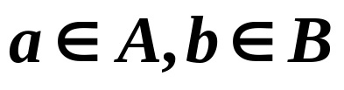
二、笛卡儿积
定义：设A和B是两个集合，A到B的笛卡尔乘积用A×B表示，它是所有形如<a,b>的有序对作为元素的集合，其中 。
A×B ={ <x,y> | x∈A ∧ y∈B }
B到A的笛卡尔乘积B×A
B×A ={ <x,y> | x∈B ∧ y∈A }

Slide 9
二、笛卡儿积
例1： A={1,2,3}, B={a,b,c}
A×B≠B×A
A×B={<1,a>,<1,b>,<1,c>,<2,a>,<2,b>,
<2,c>,< 3,a>,<3,b>,<3,c>}
B×A={<a,1>,<b,1>,<c,1>,<a,2>,<b,2>,
<c,2>,<a,3>, <b,3>,<c,3>}

Slide 10
二、笛卡儿积
例2：已知A={∅, {∅}}, 则A × P(A)。
P(A)={∅, {∅},{{∅}},{∅, {∅}} }
A × P(A)={< ∅,∅ >,< ∅,{∅}>,< ∅,{{∅}}>,
< ∅,{∅, {∅}} >,<{∅}, ∅ > ,
< {∅},{∅}>,<{∅},{{∅}}>,
< {∅},{∅, {∅}} >}

Slide 11
二、笛卡儿积
当| A | = m,| B | = n时,
| A×B | = m × n
特别的，当A = B时，A×A称为集合A上的笛卡尔乘积，也可简写作A²。
| A×A | = n²

Slide 12
二、笛卡儿积
例3：设A={a,b},B={0,1},C={∅}。试求出A×A, A×B,B×A, (A×B)×C, A× (B×C)
A×A={<a,a>,<a,b>,<b,b>,<b,a>} A×B={<a,0>,<a,1>,<b,0>,<b,1>}
B×C={<0, ∅ >,<1, ∅ >}
(A×B)×C={< <a,0>, ∅ >, < <a,1>, ∅ >,
< <b,0>, ∅ >, < <b,1> , ∅ >}
A×(B×C)={< a,<0, ∅ > >, <a, <1, ∅ > >,
<b, <0, ∅ > >, < b,<1, ∅ > >}

Slide 13
二、笛卡儿积
笛卡儿积的性质：
A×∅=∅×B=∅
当A≠B, A≠∅, B≠∅时， A×B≠B×A
当A≠∅, B≠∅时， (A×B)×C≠A×(B×C)

Slide 14
二、笛卡儿积
对于并或交运算满足分配律
A×(B∪C)=(A×B)∪(A×C)
(B∪C)×A=(B×A)∪(C×A)
A×(B∩C)=(A×B)∩(A×C)
(B∩C)×A=(B×A)∩(C×A)
思考: A ∪ (B× C)=(A ∪ B) ×(A ∪ C)成立吗?
P(A) × P(A) =P(A × A)成立吗?

Slide 15
二、笛卡儿积
例4：(1) 证明 A=B ∧ C=D ⇒ A×C=B×D
(2) A×C=B×D是否能推出A=B∧C=D?为什么？
解： (1) 任取<x,y>
<x,y>∈A×C
⇔ x∈A ∧ y∈C
⇔ x∈B ∧ y∈D
⇔ <x,y>∈B×D
(2) 不一定。
反例如下：
A={1}，B={2}, C=D=∅, 则 A×C=B×D 但是 A≠B.

Slide 16
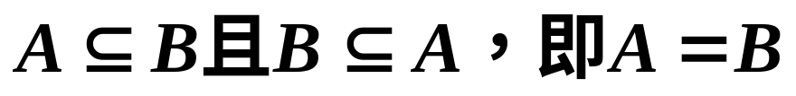
二、笛卡儿积
例5：设A、B为任意集合，
证明：若 A×A=B×B,则A=B。
证：对于任意的x，

Slide 17
三、二元关系
定义：A和B是两个集合,R是笛卡尔乘积A×B的子集，则称R为A到B的一个二元关系。
e.g. A = {a₁,a₂,a₃,a₄,a₅} ,B = {b₁,b₂,b₃}，
R = {<a₁,b₁>,<a₂,b₁>,<a₄,b₃>}是A到B的一个二元关系。
<a₁,b₁>可以写作a₁Rb₁ ,称a₁,b₁以R相关。

Slide 18
三、二元关系
例6：列出从集合A={1,2}到B={1}的所有的二元关系.
解：A×B的所有子集都是A到B的二元关系。
R₁= ∅, R₂={<1,1>},
R₃={<2,1>}, R₄={<1,1>,<2,1>}
二元关系是一个集合，其元素是有序对。

Slide 19

三、二元关系
定义：A是集合，R是笛卡尔乘积A×A的子集，则称R为A上的二元关系。
当|A|=n时, A上有多少个不同的二元关系？
|A×A|=n²
A×A的子集有 个
所以，A上有 个不同的二元关系

Slide 20
三、二元关系
定义： 如果一个集合满足以下条件之一：
（1）集合非空, 且它的元素都是有序对
（2）集合是空集
则称该集合为一个二元关系, 简称为关系，记作R。如果<x,y>∈R, 记作 xRy；如果<x,y>∉R, 则记作xRy。

Slide 21
三、二元关系
引例：A={a,b}, B={4,5,8}
R₁={<a,a>,<a,b>,<b,a>,<b,b>}
R₂={<a,a>,<b,b>}
R₃={<4,4>,<4,5>,<4,8>,<5,5>,<5,8>}
R₄={<4,4>,<4,8>,<5,5>,<8,8>}
=A×A
恒等关系
小于等于关系
整除关系

Slide 22
三、二元关系
设 A 为任意集合，
∅称为A 上的空关系；
E_{A}={<x,y>|x∈A∧y∈A}=A×A称为A 上的全域关系；
I_{A}={<x,x>|x∈A}称作A上的恒等关系。

Slide 23
三、二元关系
L_{A}={<x,y>| x,y∈A∧x≤y}称作A上的小于等于关系，其中 A⊆R，R为实数集合；
D_{A}={<x,y>| x,y∈A∧x整除y}, 称作A上的整除关系A⊆Z*, Z*为非0整数集；
R⊆={<x,y>| x,y∈A∧x⊆y}称作A上的包含关系， A是集合族。

Slide 24
三、二元关系
例7: A={∅,{1},{2},{1,2}}, 求 A上的包含关系。
R⊆={<∅,∅>,<∅,{1}>,<∅,{2}>,<∅,{1,2}>,
<{1},{1}>,<{1},{1,2}>,<{2},{2}>,
<{2},{1,2}>,<{1,2},{1,2}>}

Slide 25
四、关系的表示
常见的关系的表示方式有三种：
集合表示法；
矩阵表示法；
关系图表示法。

Slide 26
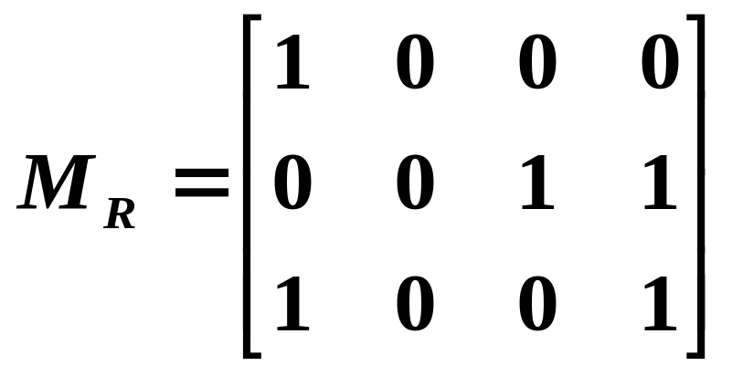
四、关系的表示
e.g. A = {a₁,a₂,a₃}
B = {b₁,b₂,b₃,b₄}
R ={<a₁,b₁>,<a₂,b₃>,
<a₂,b₄>,<a₃,b₁>,
<a₃,b₄>}
关系R的关系矩阵如下：
b₁ b₂ b₃ b₄
a₁ a₂ a₃

Slide 27
四、关系的表示
关系矩阵：若A={x₁, x₂, …, x_{m}}，B={y₁, y₂, …, y_{n}}，R是从A到B的关系，R的关系矩阵M_{R} = [ r_{ij} ] _{m×n}, 其中 r_{ij} = 1⇔ < x_{i}, y_{j}> ∈R.

Slide 28
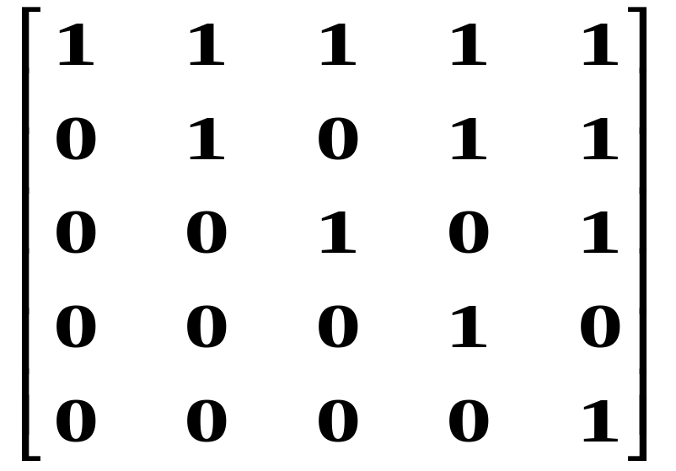
四、关系的表示
例8：A = {1,2,3,4,6} ，R是A上的整除关系，求R的矩阵表示。
1 2 3 4 6
1
2
3
4
6

Slide 29
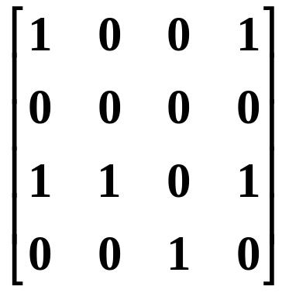

四、关系的表示
例9：A = {0,1,2,3}
R={<0,0>,<0,3>,<2,0>,<2,1>,<2,3>,<3,2>}
给出R的关系矩阵和关系图。

Slide 30
四、关系的表示
关系图：若A= {x₁, x₂, …, x_{m}}，R是A上的关系，R的关系图是G_{R}=<A, R>, 其中A为结点集，R为边集.如果<x_{i},x_{j}>属于关系R，在图中就有一条从 x_{i} 到 x_{j} 的有向边。
关系矩阵适于表示从A到B的关系或者A上的关系，关系图适合表示A上的关系。

Slide 31
7.3关系的运算
关系的定义域、值域、域
关系的逆运算及其性质
关系的复合（合并）运算及其性质
关系的“限制”运算及其性质
集合在关系下的“像”及性质
关系的幂运算及其性质

Slide 32
一、关系的定义域、值域、域
e.g.设A = {a,b,c,d,e}，B = {x,y,z}，
R = {<a,x>,<b,y>,<c,x>},
关系R的定义域为：domR = {a,b,c}；
关系R的值域：ranR = {x,y}；
关系R的域：fldR = {a,b,c,x,y}。

Slide 33
一、关系的定义域、值域、域
定义：设R是二元关系，由<x,y> ∈R的所有x组成的集合称为R的定义域(前域），记作domR；使<x,y> ∈R的所有y组成的集合称为R的值域，记作ranR。
domR = { x | ∃y (<x,y>∈R) }；ranR = { y | ∃x (<x,y>∈R) }
定义： R的域，即fldR = domR ∪ ranR

Slide 34
二、关系的逆运算及其性质
定义：二元关系R的逆关系记为R⁻¹
R⁻¹ = {<y,x> | <x,y>∈R}
例1：R={<1,2>, <2,3>, <1,4>, <2,2>}，求R⁻¹
R⁻¹={<2,1>, <3,2>, <4,1>, <2,2>}

Slide 35
二、关系的逆运算及其性质
关系逆运算的相关性质：
定理1：设R是任意的关系, 则
(1) (R⁻¹)⁻¹=R
(2) domR⁻¹=ranR, ranR⁻¹=domR
问题：关系R和R⁻¹的关系矩阵之间有怎样的联系？
互为转置矩阵。

Slide 36
二、关系的逆运算及其性质
设R、S是任意的二元关系，
(R∪S)⁻¹= R⁻¹∪S⁻¹
(R∩S)⁻¹= R⁻¹∩S⁻¹
(～R)⁻¹= ～(R⁻¹)
(R-S)⁻¹= R⁻¹-S⁻¹
R⊆S⇔R⁻¹⊆S⁻¹

Slide 37
引例：
R
兄弟
R∘S
叔侄
S
父子

Slide 38
三、关系的复合运算及其性质
定义：二元关系R、S的复合运算记作R∘S
R∘S = {<x,z> | ∃ y (<x,y>∈R∧<y,z>∈S) }
例2：R={<1,2>, <2,3>, <1,4>, <2,2>}
S={<1,1>, <1,3>, <2,3>, <3,2>, <3,3>}
R∘S ={<1,3>, <2,2>, <2,3>}
S∘R ={<1,2>, <1,4>, <3,2>, <3,3>}

Slide 39
三、关系的复合运算及其性质
问题： 如果将R∘S的关系矩阵记为M_{RS} ，
R的关系矩阵记为M_{R}，
S的关系矩阵记为M_{S} ，
则M_{RS}和M_{R} ,M_{S}之间有怎样的关系？

Slide 40
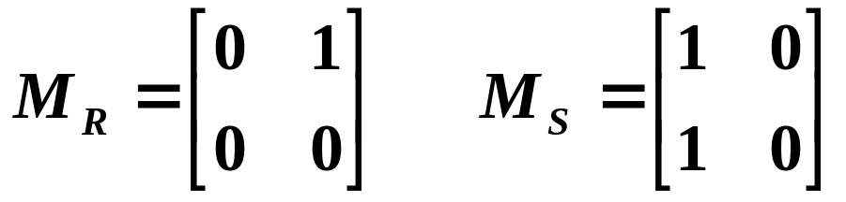
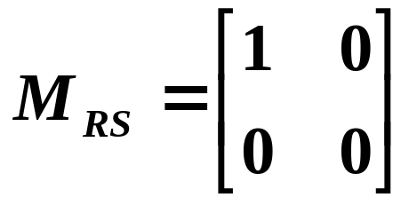
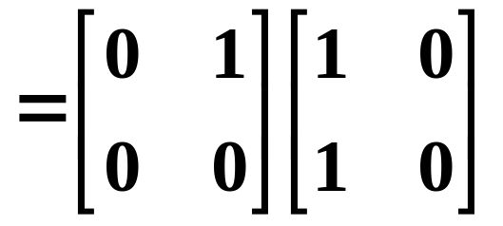
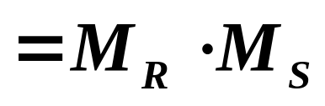
三、关系的复合运算及其性质
e.g. A={a,b}, R={<a,b>}, S={<a,a>,<b,a>}
R∘S ={<a,a>}

Slide 41
三、关系的复合运算及其性质
例3：给定集合X={0,1,2}中的两个关系如下：
试求复合关系： R₁∘ R₂ ∘ R₁ ， R₁∘ (R₂ ∘ R₁ )

Slide 42
三、关系的复合运算及其性质
解：R₁ = {<0,1>,<1,2>,<2,1>,<0,0>}
R₂ = {<2,0>}
R₁∘ R₂ ∘ R₁ ={<1,0>} ∘ {<0,1>,<1,2>,<2,1>,<0,0>}
={<1,0>,<1,1>}
R₁∘ (R₂ ∘ R₁ ) = {<0,1>,<1,2>,<2,1>,<0,0>} ∘ {<2,0>,<2,1>}
={<1,0>,<1,1>}

Slide 43
三、关系的复合运算及其性质
复合运算的相关性质：
定理2: 设F, G, H是任意的关系, 则
(1) (F∘G)∘H=F∘(G∘H)
(2) (F∘G)⁻¹= G⁻¹∘F⁻¹
定理3：设R⊆A×A，则R∘I_{A}=I_{A}∘R=R

Slide 44
三、关系的复合运算及其性质
定理4：若F,G,H是任意的二元关系，则
① Fο(G∪H)= FοG ∪ FοH
② (G∪H)οF =GοF ∪HοF
③ Fο(G∩H) ⊆ FοG∩ FοH
④ (G∩H)οF ⊆ GοF ∩HοF

Slide 45
四、关系的“限制”运算及其性质
例4：R={<1,2>, <2,3>, <1,4>, <2,2>}
R↾{1}={<1,2>,<1,4>} R↾∅=∅
R↾{1,2}={<1,2>, <2,3>, <1,4>, <2,2>}
定义：二元关系R在集合A上的限制
即R↾A = {<x,y>|<x,y>∈R∧x∈A}
R↾A⊆R
定理5：设F为关系，A,B为集合，则：
F↾(A∪B)=F↾A∪F↾B
F↾(A∩B)=F↾A∩F↾B

Slide 46
五、集合在关系下的“像”及性质
定义：A 在R下的像记作R[A]，R[A] = ran(R↾A)
例5：R={<1,2>, <2,3>, <1,4>, <2,2>}
R[{1}]=ran(R↾{1})=ran{<1,2>,<1,4>}={2,4}
R[{1,2}]= ran(R↾{1,2})={2,3,4}
R[A] ⊆ranR
定理5：设F为关系，A,B为集合，则：
F[A∪B]=F[A] ∪F[B]
F[A∩B] ⊆ F[A] ∩F[B]

Slide 47
六、关系的幂运算及其性质
定义：设R为A上的关系, n为自然数, 则 R 的 n次幂定义为：
(1) R⁰={<x,x> | x∈A }=I_{A}
(2) R^{n+1} = R^{n}∘R
对于A上的任何关系R₁和R₂都有： R₁⁰ = R₂⁰ = I_{A}
对于A上的任何关系 R 都有： R¹ = R

Slide 48
六、关系的幂运算及其性质
关系幂运算的求解方法：
用集合表示给出R时，通过n-1次的右复合得到R^{n} ；
用关系矩阵M给出R时， R^{n}的关系矩阵由n个M相乘得到；
用关系图G给出R时，具体步骤见例题。

Slide 49
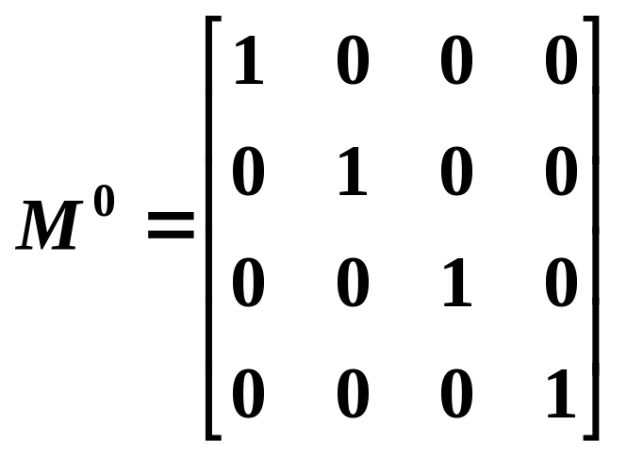
六、关系的幂运算及其性质
例6: 设A={a,b,c,d}, R={<a,b>,<b,a>,<b,c>,<c,d>},
求R的各次幂, 分别用矩阵和关系图表示.
解: R⁰＝I_{A}
它的关系矩阵记作M⁰

Slide 50
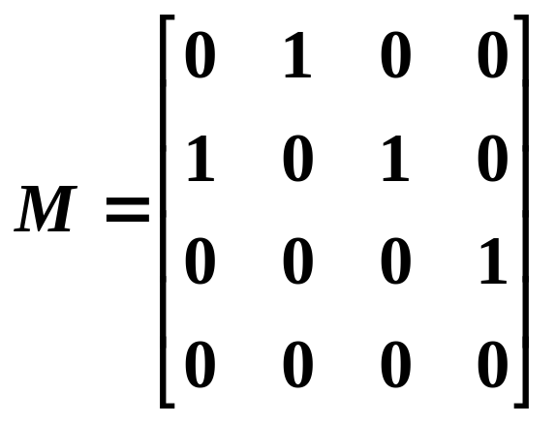
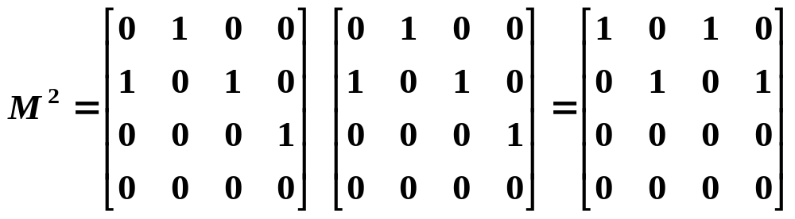
六、关系的幂运算及其性质
R对应的关系矩阵为M
R²对应的关系矩阵为M²

Slide 51
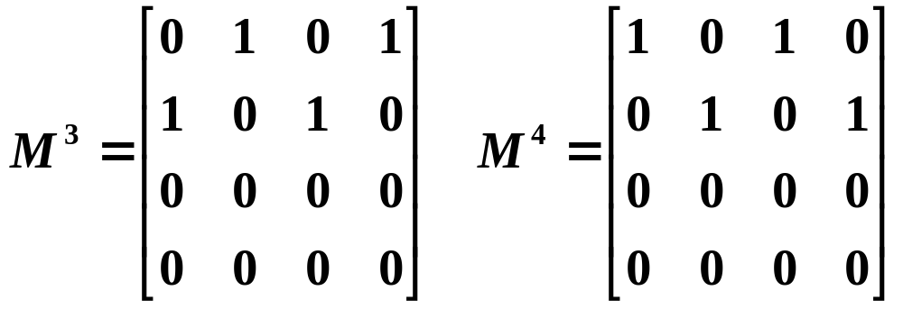
六、关系的幂运算及其性质
同理，R³和R⁴的矩阵分别是：
因此M⁴=M², 即R⁴=R². 因此可以得到
R²=R⁴=R⁶=…, R³=R⁵=R⁷=…

Slide 52
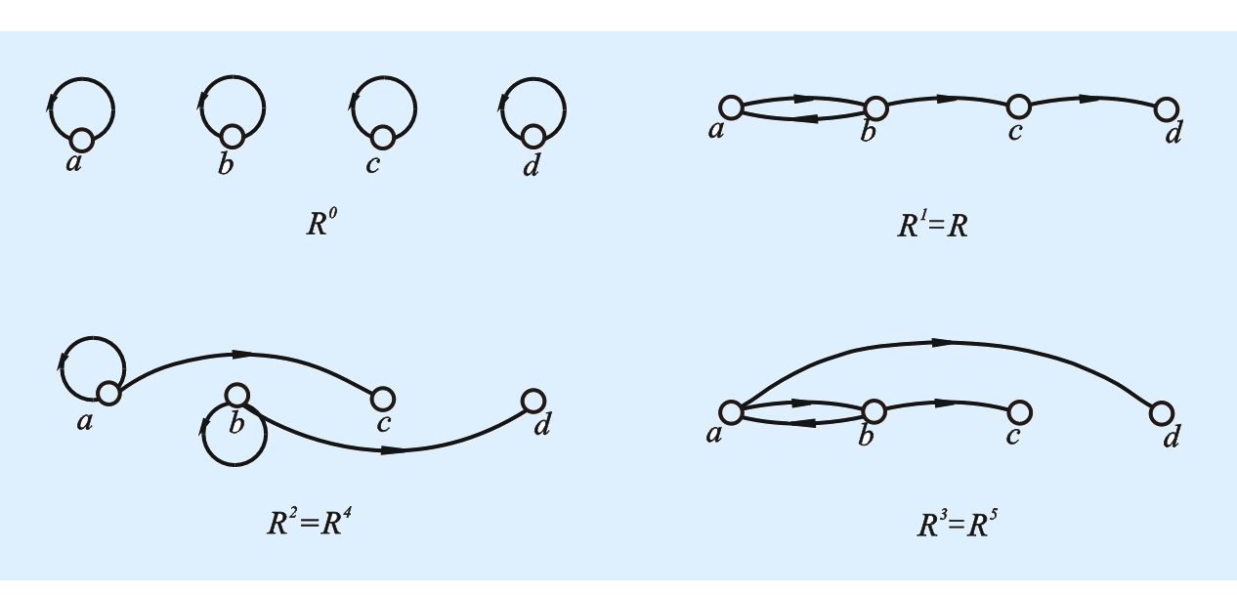
六、关系的幂运算及其性质
R⁰, R¹, R², R³,…的关系图如下图所示：
R⁰
R¹
R²=R⁴=R⁶=…,
R³=R⁵=R⁷=…

Slide 53
六、关系的幂运算及其性质
幂运算的性质:
定理6： 设 R 是 A 上的关系, m, n∈N, 则
(1) R^{m}∘R^{n}=R^{m+n}
(2) (R^{m})^{n}=R^{mn}
定理7： 设A为n元集, R是A上的关系, 则存在自然数 s 和 t, 使得 R^{s} = R^{t}.

Slide 54


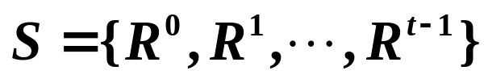
六、关系的幂运算及其性质
定理8（周期性）：设R为A上的关系，若存在自然数s,t(s<t)使得R^{s}=R^{t}，则：
(1)对任何k∈N有
(2)对任何k,i∈N有 ,其中p=t-s
(3)令 ，则对于任意的q∈N有R^{q}∈S

Slide 55
7.4 关系的性质
自反性
反自反性
对称性
反对称性
传递性

Slide 56
一、自反性与反自反性
定义：R是A上的二元关系，如果对于A中的每一个元素x，都有<x,x> ∈R，则称R为自反的二元关系。即:∀x(x∈A→<x,x>∈R)
定义：R是A上的二元关系，如果对于A中的每一个元素x，都有<x,x> ∉ R，则称R为反自反的二元关系。
即：∀x(x∈A→<x,x> ∉ R)
例：A = {a,b,c}，R1 = {<a,a>,<b,b>,<c,c>,<a,b>},
R2 = {<a,a>,<a,b>}
R1是自反的。
R2既不是自反的，也不是反自反的。

Slide 57
证明R在A上自反或反自反，证明模式：
任取x, x∈A ⇒ …….……. ⇒ <x,x>∈R
前提 推理过程 结论
任取x, x∈A ⇒ …….……. ⇒ <x,x> ∉ R
前提 推理过程 结论
例1：证明若 I_{A} ⊆R ，则 R在A上自反.
例2：证明若 R∩I_{A}=∅ ，则 R在A上反自反.
证：任取x, x∈A ⇒ <x,x> ∈I_{A}
⇒ <x,x>∈R
因此 R 在 A 上是自反的。
证：任取x, x∈A ⇒ <x,x> ∈I_{A}
⇒ <x,x>∉R
R 在 A 上是反自反的。

Slide 58
定理：设R为A上的关系, 则：
R在A上自反当且仅当 I_{A} ⊆R
R在A上反自反当且仅当 R∩I_{A}=∅
自反性的判断方法
反自反性的判断方法：
表达式： I_{A} ⊆R
关系矩阵：主对角线元素全是1
关系图：每个顶点都有环
表达式：R∩I_{A}=∅
关系矩阵：主对角线元素全是0
关系图：每个顶点都没有环

Slide 59
二、对称性和反对称性
定义:R是A上的二元关系,如果<x,y>∈R,就一定有<y,x>∈R,则称R为对称的二元关系。
即：∀x∀y(x,y∈A∧<x,y>∈R→<y,x>∈R)
定义:R是A上的二元关系,每当有<x,y>∈R又有<y,x>∈R时，必有x=y，则称R为反对称的二元关系。
∀x∀y(x,y∈A∧<x,y>∈R∧<y,x>∈R→x=y)

Slide 60
“对称的”和“反对称的”这两个概念并非相互对立，相互排斥的。存在着既不是对称又不是反对称的二元关系，也存在着既是对称又是反对称的二元关系。
e.g. A = {a,b,c,d}，
R = {<a,a>,<a,b>,<b,a>,<b,d>,<d,b>} R具有对称性。
例3：设A＝{1,2,3}, R₁, R₂, R₃和R₄都是A上的关系, 判断它们的对称性及反对称性。其中
R₁＝{<1,1>,<2,2>}，
R₂＝{<1,1>,<1,2>,<2,1>}
R₃＝{<1,2>,<1,3>}，
R₄＝{<1,2>,<2,1>,<1,3>}
R₁ 对称、反对称.
R₂ 对称，不反对称.
R₃ 反对称，不对称.
R₄ 不对称、也不反对称.

Slide 61
证明R在A上对称，证明模式： 任取<x, y>
<x,y>∈R ⇒…….……. ⇒ <y,x>∈R
前提 推理过程 结论
<x,y>∈R∧<y,x>∈R ⇒ …………. ⇒ x=y
前提 推理过程 结论
例4：证明若 R=R⁻¹ , 则R在A上对称.
例5：证明若 R∩R⁻¹⊆I_{A} , 则R在A上反对称。
证：任取<x,y>，
<x,y>∈R ⇒ <y, x>∈R ⁻¹
⇒ <y,x>∈R
因此 R 在 A 上是对称的。
证： 任取<x,y>
<x,y>∈R ∧<y, x>∈R
⇒ <x,y>∈R ∧<x,y>∈R ⁻¹
⇒ <x,y>∈R∩R ⁻¹
⇒ <x,y>∈I_{A} ⇒ x=y

Slide 62
定理：设R为A上的关系, 则：
R在A上对称当且仅当 R=R⁻¹
R在A上反对称当且仅当 R∩R⁻¹⊆I_{A}
对称性的判断方法：
反对称性的判断方法：
表达式：R=R⁻¹
关系矩阵：矩阵是对称矩阵
关系图：若两个顶点之间有边, 那么一定是一对方向相反的边(无单边)
表达式：R∩R⁻¹⊆ I_{A}
关系矩阵：若r_{ij}＝1, 且i≠j, 则r_{ji}＝0
关系图：两点之间有边, 是一条有向边(无双向边)

Slide 63
三、传递性
定义： R是A上的二元关系,每当有<x,y>∈R和<y,z>∈R时,必有<x,z>∈R，则称R为可传递的二元关系。∀x∀y∀z(x,y,z∈A∧<x,y>∈R∧<y,z>∈R→<x,z>∈R)
例6：设A＝{1,2,3}, R₁, R₂, R₃是A上的关系, 
R₁＝{<1,1>,<2,2>}
 R₂＝{<1,2>,<2,3>}
 R₃＝{<1,3>}
R₁ 是A上的传递关系
R₂不是A上的传递关系
R₃ 是A上的传递关系

Slide 64
证明R在A上传递，证明模式： 任取<x, y>，<y, z>
<x,y>∈R∧<y, z>∈R ⇒…..…. ⇒ <x,z>∈R
前提 推理过程 结论
例7：证明若 R ο R⊆R , 则R在A上传递。
证： 任取<x,y>，<y, z>
 <x,y>∈R ∧<y,z>∈R
⇒ <x,z>∈R ο R ⇒ <x,z>∈R
因此 R 在 A 上是传递的。

Slide 65
定理：设R为A上的关系, 则：
R在A上传递当且仅当 R ο R⊆R
判断集合A上的关系R是否具有传递性：
表达式：R ο R⊆R
关系矩阵：对应于M²中1所在位置，M中也是1。
关系图：如果顶点 x_{i} 连通到x_{k} , 则从 x_{i}到 x_{k} 有边
例8：给定A={1,2,3,4},A上的关系
R={<1,3>,<1,4>,<2,3>,<2,4>,<3,4>}
用R的关系矩阵说明其具有哪些性质。

Slide 66
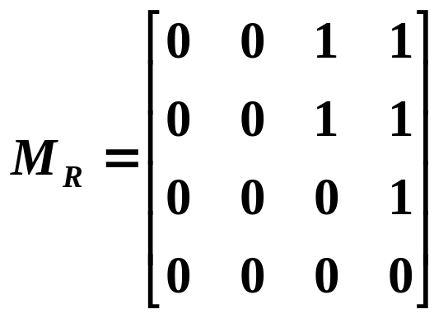
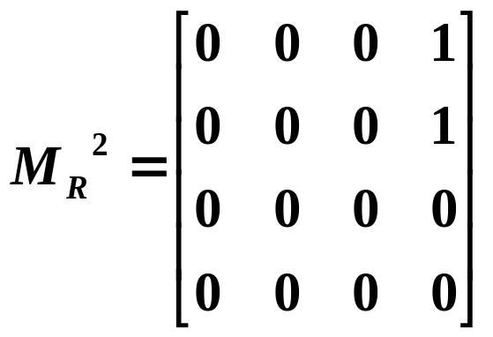
主对角线元素全是1？
主对角线元素全是0？
矩阵是对称矩阵？
若r_{ij}＝1, 且i≠j, 则r_{ji}＝0？
对M²中1所在位置，M中相应位置都是1？
R具有
反自反性
反对称性
传递性

Slide 67
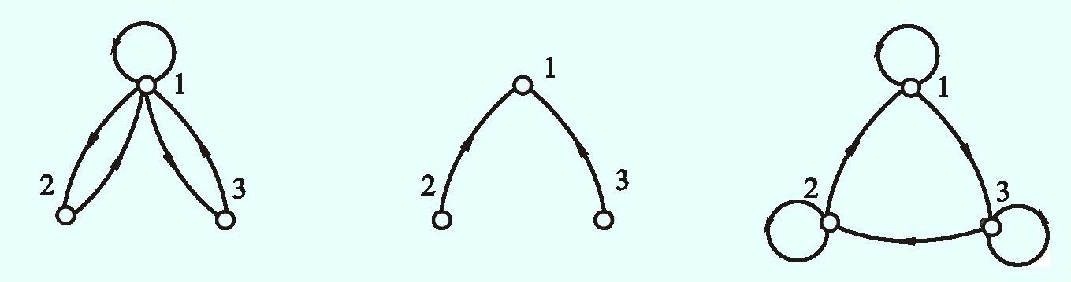
例9：判断下图中关系的性质, 并说明理由.
(1) 对称性
(2)反自反，反对称，传递性.
(3)自反，反对称.

Slide 68
7.5关系的闭包
闭包的概念
闭包的构造方法
Warshall算法
闭包的性质

Slide 69
一、闭包定义
引例：集合A={1,2},R={<1,1>,<2,1>}
关系R不具备自反性，但是如果在R中增加有序对<2,2>,得到的新关系R₁：
R₁={<1,1>,<2,1>,<2,2>}, R₁具有自反性。
R也不具备对称性，增加有序对<1,2>后得到R₂
R₂={<1,1>,<2,1>,<1,2>}, R₂具有对称性。
闭包运算即：添加最少的有序对，使得原关系具有某种性质的运算。

Slide 70
一、闭包定义
定义：设R是A上的二元关系，R的自反（对称、传递）闭包是关系R₁，则
① R₁是自反的（对称的、传递的）
② R⊆R₁
③ 对A上的任何自反的（对称的、传递的）关系R₂，若R⊆R₂，则R₁⊆R₂。
R的自反、对称和传递闭包分别记为r(R)、s(R)和t(R)。

Slide 71
二、闭包的构造方法
例1：A = {a,b,c,d,e}，
R = {<a,a>,<a,b>,<b,a>,<b,c>,<d,e>},求r(R) 和s(R)。
r(R) = {<a,a>,<a,b>,<b,a>,<b,c>,< d,e >,
<b,b>, <c,c>, <d,d>,<e,e>}
s(R ) = {<a,a>,<a,b>,<b,a>,<b,c>,<c,b>,<d,e>,<e,d>}
M 的转置矩阵
定理：设R为A上的关系, 则有
(1) r(R) = R∪R⁰ 或 r(R) = R∪I_{A}
(2) s(R) = R∪R⁻¹
M_{r} = M + E
M_{s} = M + M ^{T}

Slide 72
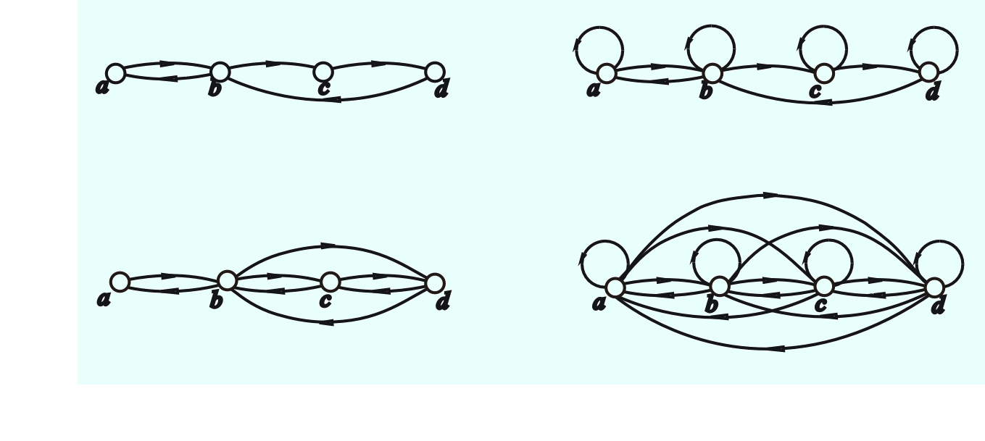
例2：设A={a,b,c,d}, R={<a,b>,<b,a>,<b,c>,<c,d>,
<d,b>}, 通过R的关系图构造 r(R), s(R), t(R)的关系图。
R
r(R)
s(R)
t(R)

Slide 73
例3： A = {a,b,c},R = {<a,b>,<b,c>,<c,a>} 。
求R的传递闭包。
R₁称作对R
的传递扩张
解 :<a,b> ∈R, <b,c> ∈R，而<a,c> ∉R;
<b,c> ∈R, <c,a> ∈R，而<b,a> ∉R;
<c,a> ∈R, <a,b> ∈R，而<c,b> ∉R。
所以 R₁ ={<a,b>,<b,c>,<c,a>,<a,c>,<b,a>,<c,b>}
R ο R=R²= {<a,c>,<b,a>,<c,b>}
R₁ = R∪R ο R = R∪R²
={<a,b>,<b,c>,<c,a>,<a,c>,<b,a>,<c,b>}

Slide 74
又因为：<a,b> ∈R₁,<b,a> ∈R₁，而<a,a> ∉R₁
<b,c> ∈R₁,<c,b> ∈R₁，而<b,b> ∉R₁
<c,a> ∈R₁, <a,c> ∈R₁，而<c,c> ∉R₁
R₂ ={<a,b>,<b,c>,<c,a>,<a,c>,<b,a>,<c,b>, <a,a>,<b,b>,<c,c>}
R₁ ο R₁ ={<a,b>,<b,c>,<c,a>,<a,c>,<b,a>,<c,b>}
ο{<a,b>,<b,c>,<c,a>,<a,c>,<b,a>,<c,b>}
={<a,a>,<b,b>,<c,c>}
R₂ = R₁∪(R₁ ο R₁)
={<a,b>,<b,c>,<c,a>,<a,c>,<b,a>,<c,b>,
<a,a>,<b,b>,<c,c>}
= R∪R² ∪R³ ∪R⁴
R₂具有传递性，所以R₂是R的传递闭包。

Slide 75
定理：设R为A上的关系, 则有
t(R) = R∪R²∪R³∪…
M_{t} = M + M² + M³ + …
推论：若A为有限集合，R为A上的关系, 那么存在正整数t使得 t(R) = R∪R²∪…∪R^{t}
例4：设A={1,2,3},R为A上的二元关系
R={<1,2>,<2,3>,<3,1>}，求t(R)

Slide 76
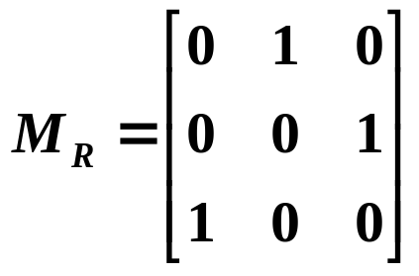
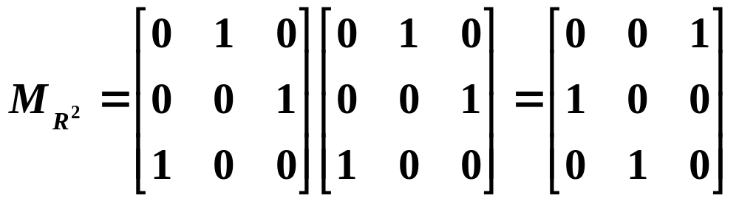
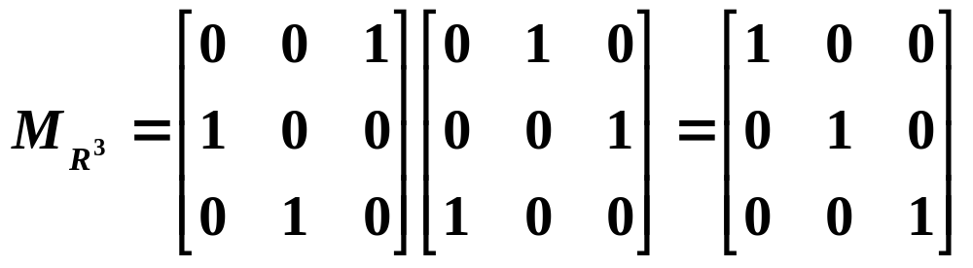
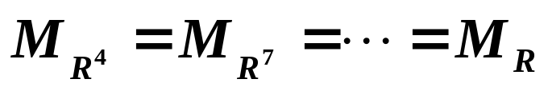
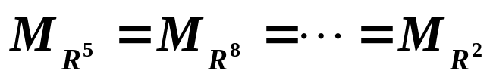
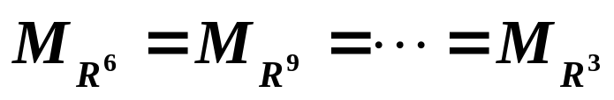
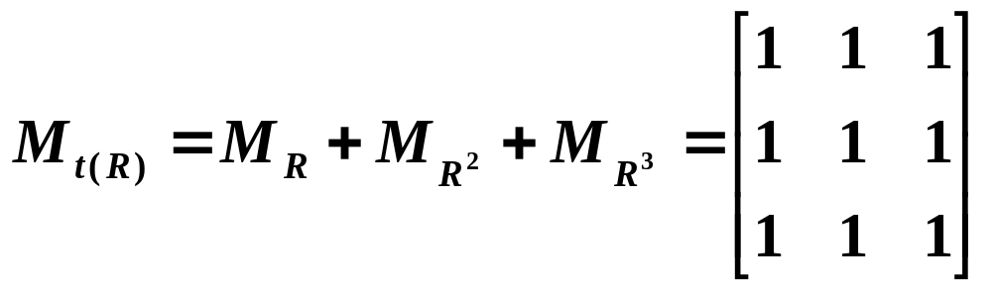
解：

Slide 77
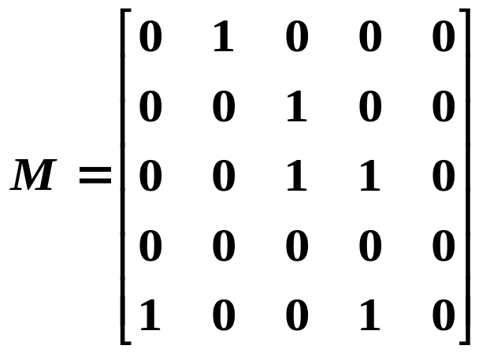

三、Warshall算法
例5：A = {a₁,a₂,a₃,a₄,a₅},
R = {<a₁,a₂>,<a₂,a₃>,<a₃,a₃>,<a₃,a₄>,
<a₅,a₁>,<a₅,a₄>}，求R的传递闭包。
解：先写出R的关系矩阵
考察第1列，m₅₁=1，于是应将第1行元素加到第5行上去。

Slide 78
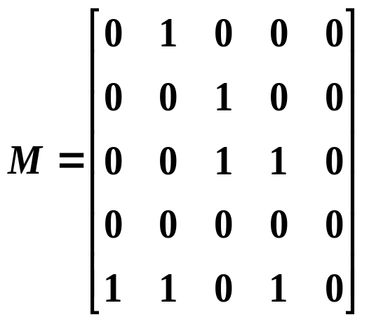
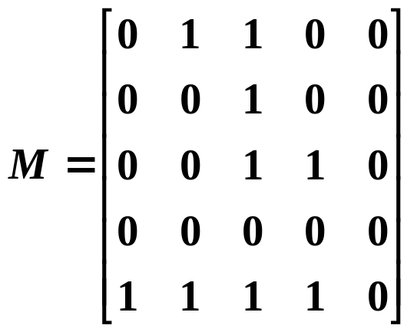

由第一步得到：
考察第2列元素，现有 m₁₂ = 1和m₅₂ = 1，于是应将第2行元素分别加到第1行和第5行上去。
由第二步得到：
考察第3列元素，现有m₁₃ = 1，m₂₃ = 1，m₃₃ = 1，m₅₃ = 1。于是应将第3行元素分别加到第1，2，3，5行上去。

Slide 79
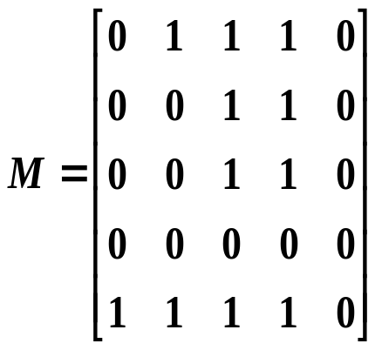
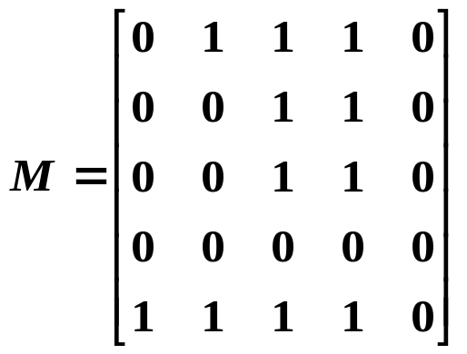
由第三步得到：
考察第4列元素，现有m₁₄ = 1,m₂₄ = 1,m₃₄ = 1,m₅₄ = 1,于是应将第4行元素加到第1行、第2行、第3行、第5行上去
在第5列中没有元素为1，所以上述矩阵即为R的传递闭包t(R)的关系矩阵。

Slide 80
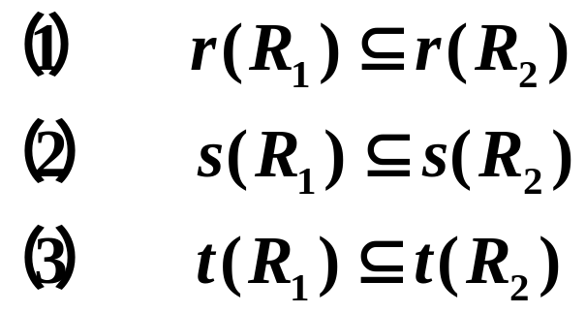
四、闭包的性质
定理：设R是非空集合A上的关系，则
（1）R是自反的当且仅当r(R)=R
（2）R是对称的当且仅当s(R)=R
（3）R是传递的当且仅当t(R)=R
定理:设R₁和R₂是非空集合A上的关系,且R₁ ⊆R₂ ,则:

Slide 81
定理：设R是非空集合A上的关系，
（1）若R是自反的，则s(R)与t(R)也是自反的；
（2）若R是对称的，则r(R)与t(R)也是对称的；
（3）若R是传递的，则r(R) 也是传递的；

Slide 82
7.6 等价关系
等价关系的定义
等价类
商集
等价类及商集的性质
集合的划分
集合和划分的关系

Slide 83
一、等价关系的定义
定义：设 R 为非空集合上的关系。如果 R 是自反的、对称的和传递的, 则称 R 为 A上的等价关系。e.g. I_{A}和E_{A}都是等价关系。
例1:设A={1,2,3,4,5}，R是A上的二元关系，
R={<1,1>,<1,2>,<2,1>,<2,2>,<3,3>,
<3,4>,<4,3>,<4,4>,<5,5>}

Slide 84
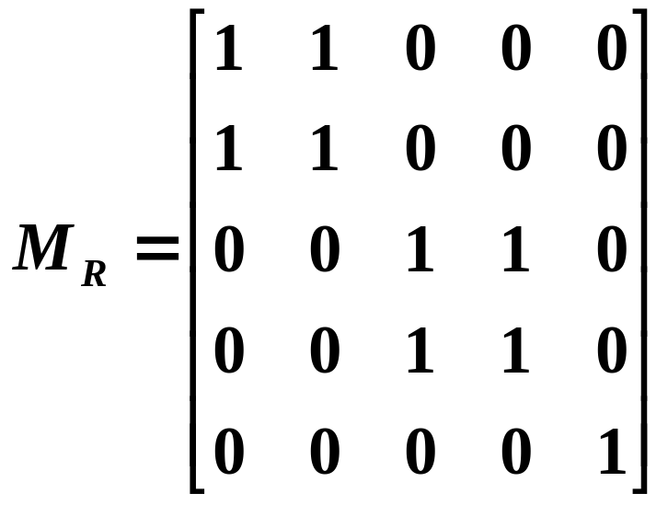
一、等价关系的定义
1和1等价， 2和2等价， 1和2等价；
3和3等价， 4和4等价， 3和4等价；
5和5等价；
定义：设 R 是一个等价关系, 若<x,y>∈R, 称 x 等价于y, 记做 x～y。

Slide 85
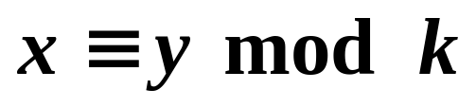
一、等价关系的定义（例）
例2：设R是正整数集合Z⁺上的关系 ：
R = { <x,y> | x,y∈ Z⁺ ∧ x≡y mod k }
验证关系R的等价性。
表示x,y除以k的余数相等，称x和y模k同余。x,y除以k的余数相等时， 即(x-y)一定可以被k整除。

Slide 86
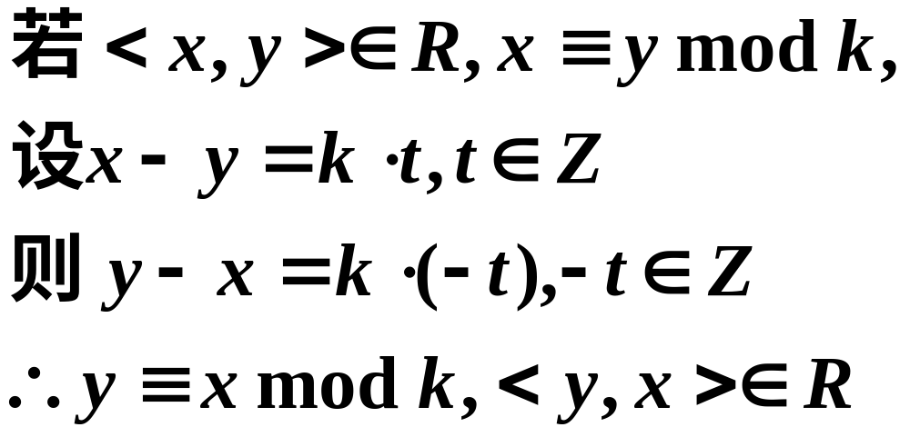
一、等价关系的定义（例）
证：
R具有自反性；
R具有对称性

Slide 87
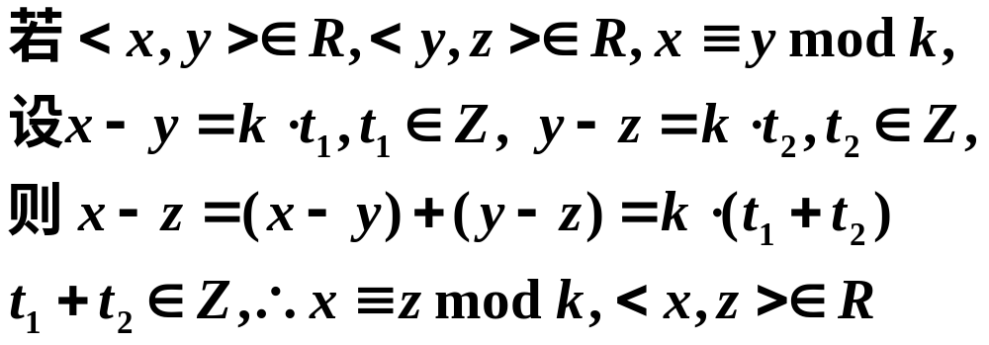
一、等价关系的定义（例）
R具有传递性。综上所述，R具有自反性、对称性、传递性，所以R是Z⁺上的等价关系。

Slide 88
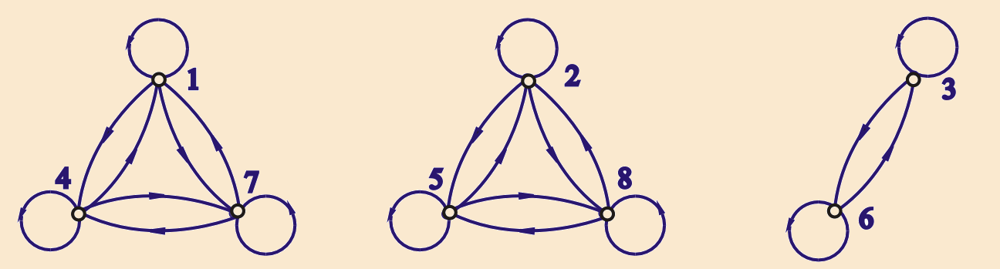
一、等价关系的定义（例）
当集合A={1,2,3,…,8}时，A上的关系R为
R = { <x,y> | x,y∈ A ∧ x≡y mod 3 }
则R是A上的等价关系。其关系图如下：

Slide 89
一、等价关系的定义（例）
例题小结：由例1和例2可知：等价关系R把集合A中的元素分成了不同的组，每组中的元素两两都等价，不同组中任意两个元素都没有关系。

Slide 90
二、等价类
e.g. A={1,2,3,4,5}，R={<1,1>,<1,2>,<2,1>,
<2,2>,<3,3>, <3,4>,<4,3>,<4,4>,<5,5>}
[1]_{R} = {1,2}, [2]_{R} = {1,2};
[3]_{R} = {3,4}, [4]_{R} = {3,4}; [5]_{R} = {5}
定义：设R为非空集合A上的等价关系, ∀x∈A，令 [x]_{R} = { y | y∈A∧xRy }
称 [x]_{R} 为x关于R 的等价类, 简称为x的等价类, 简记为[x]。

Slide 91
二、等价类
e.g.A={ 1, 2, … , 8 }上模 3 等价关系的等价类：
[1]_{R} = {1,4,7} [2]_{R} = {2,5,8} [3]_{R} = {3,6}
[4]_{R} = {1,4,7} [5]_{R} = {2,5,8} [6]_{R} = {3,6}
[7]_{R} = {1,4,7} [8]_{R} = {2,5,8}
等价的元素其等价类是相同的，所以不同的等价类仅有3个即{1,4,7} ， {2,5,8} ， {3,6} 。

Slide 92
三、商集
A={ 1, 2, … , 8 }上模 3 等价关系的商集：
A/R=
{{1,4,7}, {2,5,8} , {3,6}}
定义：设R为非空集合A上的等价关系, 以R的所有等价类作为元素的集合称为A关于R的商集, 记做A/R, A/R = { [x]_{R} | x∈A }。

Slide 93
三、商集
例3：A={0,1,2,3,4,5,6,7,8,9}
求A关于恒等关系和全域关系的商集。
解：A关于恒等关系和全域关系的商集为：
A/I_{A} = {{0},{1},{2}, … ,{9}}
A/E_{A} = { {0,1, 2, … ,8,9} }

Slide 94
四、等价类及商集的性质
例1中关系R={<1,1>,<1,2>,<2,1>,<2,2>,
<3,3>,<3,4>,<4,3>,<4,4>,<5,5>}
[1] = [2] ={1,2}
[3] = [4] ={3,4}
[5]= {5}
A/R={{1,2}, {3,4} , {5}}

Slide 95
四、等价类及商集的性质
定理：设R是非空集合A上的等价关系, 则
(1) ∀x∈A, [x] 是A的非空子集。
(2) ∀x, y∈A, 如果 xRy, 则 [x]=[y]。
(3) ∀x, y∈A, 如果 xRy, 则 [x]与[y]不相交。
(4) ∪(A/R) =A，即所有等价类的并集就是A。

Slide 96
五、集合的划分
例4：设A＝{a, b, c, d},
π₁= { {a, b, c}, {d} }，
π₂= { {a, b}, {c}, {d} }，
π₃= { {a}, {a, b, c, d} },
π₄= { {a, b}, {c} }，
π₅= { ∅,{a, b}, {c, d} },
π₁和π₂ 是A的划分

Slide 97
五、集合的划分
定义：设A₁,A₂, ···,A_{n}是集合A的非空子集,如果A₁∪ A₂∪···∪A_{n} = A，且A_{i}∩A_{j} = ∅ (i≠j)，以A₁,A₂, ···,A_{n}作为元素构成的集合
S = {A₁,A₂, ···,A_{n}}称为A的一个划分，每一个子集A_{i}称为块。

Slide 98
五、集合的划分
定义：设A为非空集合, 若A的子集族π(π⊆P(A)) 满足下面条件：
(1) ∀x∀y (x,y∈π∧x≠y→x∩y=∅)
(2) ∅∉π (3) ∪π=A
则称π是A的一个划分, 称π中的元素为A的划分块.

Slide 99
六、集合和划分的关系
定理：集合A的一个划分能确定一个A上的等价关系；反之，A上的一个等价关系确定了A上的一个划分。
例5:A = {a,b,c,d,e},A的划分S = {{a},{b,c,d,e}}，那么它所确定的等价关系R是什么？

Slide 100
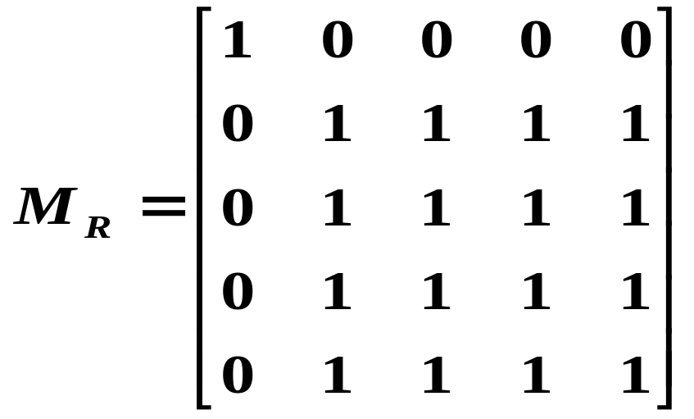
六、集合和划分的关系
√
√
√
√
√
√
√
√
√
√
√
√
√
√
√
√
√

Slide 101
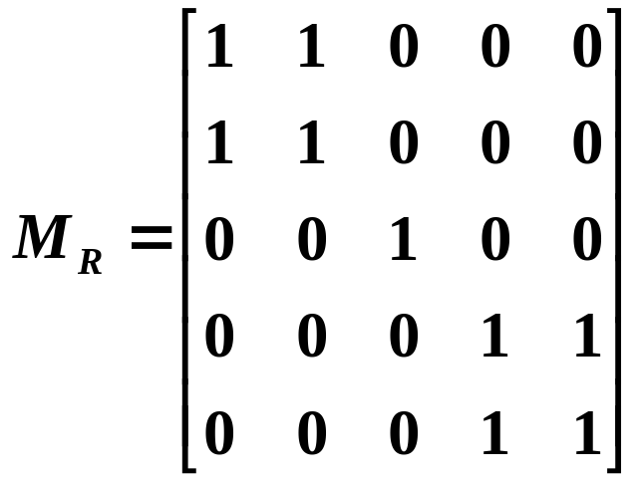
六、集合和划分的关系
例6： A = {a,b,c,d,e}，R为A上的等价关系,其矩阵表示如下,由R确定了怎样的划分？
√
√
√
√
√
√
√
√
√
由R确定的划分为：S = {{a,b},{c},{d,e}}

Slide 102
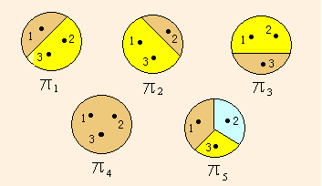
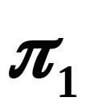
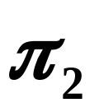
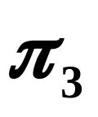
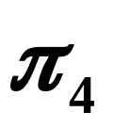
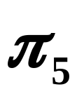
六、集合和划分的关系
例7：给出A＝{1,2,3}上所有的等价关系。
求解思路：先做出A的所有划分, 然后根据划分写出对应的等价关系。
E_{A}
I_{A}

Slide 103
六、集合和划分的关系
π₁,π₂和π₃分别对应等价关系 R₁, R₂ 和 R₃
R₁={1}×{1}∪{2,3}×{2,3} ={<2,3>,<3,2>}∪I_{A}
={<1,1>,<2,2>,<3,3><2,3>,<3,2>} ，
R₂ ={2}×{2}∪{1,3}×{1,3} ={<1,3>,<3,1>}∪I_{A}
={<1,1>,<2,2>,<3,3><1,3>,<3,1>} ，
R₃ ={3}×{3}∪{1,2}×{1,2} ={<1,2>,<2,1>}∪I_{A}
={<1,1>,<2,2>,<3,3><1,2>,<2,1>} ，

Slide 104
六、集合和划分的关系
例8：设 A={1, 2, 3, 4}，在 A×A上定义二元关系R：<<x,y>,<u,v>>∈R ⇔ x+y = u+v，
求 R 导出的划分。
解：A×A={<1,1>, <1,2>, <1,3>, <1,4>, <2,1>, <2,2>, <2,3>,<2,4>,<3,1>, <3,2>, <3,3>, <3,4>, <4,1>, <4,2>, <4,3>, <4 ,4>}

Slide 105
六、集合和划分的关系
根据 x + y = 2,3,4,5,6,7,8 将A×A划分成7个等价类：
{<1,1>}, {<1,2>,<2,1>},
{<1,3>, <2,2>, <3,1>},
{<1,4>, <2,3>, <3,2>, <4,1>},
{<2,4>, <3,3>, <4,2>},
{<3,4>, <4,3>}, {<4,4>}

Slide 106
7.7偏序关系
偏序关系的定义
偏序关系的哈斯图
偏序的相关概念
偏序集的特定元素

Slide 107
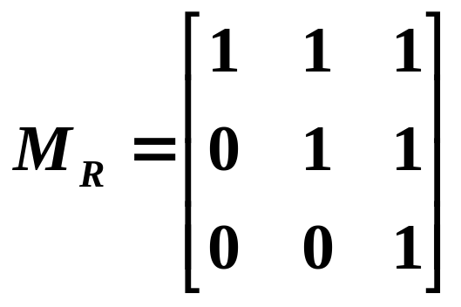
一、偏序关系的定义
非空集合A上的自反、反对称和传递的关系，称为A上的偏序关系，记作≼。如果<x, y>∈≼, 则记作 x≼y, 读作 x“小于或等于”y。
例1: A={1,2,4},
R={<1,1>,<1,2>,<1,4>,<2,2>,<2,4>,<4,4>}
从R的关系矩阵可以得出R具有自反性,反对称性和传递性。所以R是A上的偏序关系.
偏序集：<A, R>

Slide 108
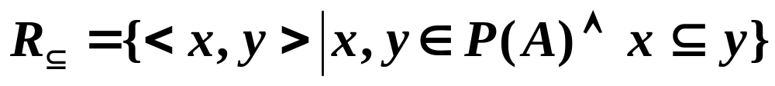
一、偏序关系的定义
集合A上的整除关系、恒等关系、小于等于关系都是偏序关系;
集合A上的全域关系不是偏序关系;
例2：设P(A)是集合A上的幂集合。
证明：P(A)上的包含关系是P(A)上偏序关系
证：

Slide 109
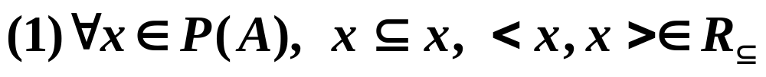
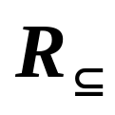
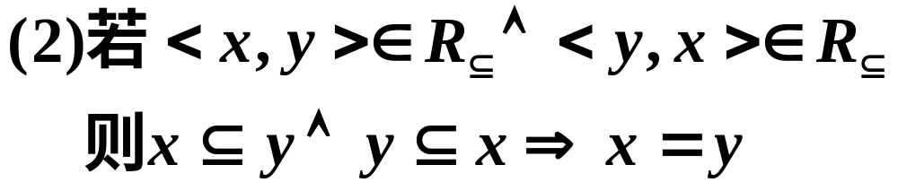

一、偏序关系的定义
具有自反性。
具有反对称性
具有传递性
所以，P(A)上的包含关系是偏序关系。

Slide 110


二、偏序关系的哈斯图
引例：
偏序关系的哈斯图是指：利用偏序关系的自反性、反对称性和传递性将其对应的关系图进行简化得到的图。

Slide 111
二、偏序关系的哈斯图
简化方法如下：
由于偏序关系是自反的，关系图中每个结点都有环，为了简化图形，省略这些环；
由传递性知，当<a,b>∈R和<b,c>∈R时，必有<a,c>∈R，所以a到c的有向边可以省略。
如果将图中各结点放在适当位置，使图中各有向边的箭头都是朝上的，那么可以将图中各边的箭头也省略。

Slide 112
二、偏序关系的哈斯图
定义：R是A上的偏序关系,a≠b，<a,b> ∈R；且在A中没有其他元素c，使得<a,c> ∈R，
<c,b> ∈R,则称元素b盖住元素a。
例3：A = {2,3,4,6,8,12,24},R是A上的整除关系，画出R的哈斯图。
24
4盖住2， 6盖住2，
6盖住3， 8盖住4，
12盖住4， 12盖住6，
24盖住8，24盖住12。
8
12
4
6
2
3
当<a,b>∈R时，代表b的结点应画在代表a的结点之上；当b盖住a时，a点与b点之间用直线连接。

Slide 113

例4: <{ 1, 2, 3, 4, 5, 6, 7, 8, 9 }, R_{整除}>
<P({a, b, c}), R⊆>
画出上述两个偏序集对应的哈斯图。

Slide 114

例5：已知偏序集<A,R>的哈斯图如右图所示, 请求出集合A和关系R的表达式。
A={a, b, c, d, e, f, g, h}
R={<b,d>,<b,e>,<b,f>,<c,d>,<c,e>,<c,f>,<d,f>,<e,f>,
<g,h>}∪I_{A}

Slide 115
三、偏序的相关概念
定义：设R为非空集合A上的偏序关系,
∀x,y∈A, x与y可比 ⇔ x≼y 或 y≼x；
∀x,y∈A, x≺y ⇔ x≼y 且x≠y
例: A={1,2,3,4},R为A上的整除关系。
由定义可知，2和3不可比，3和4不可比。
且 1≺2， 1≺3， 1≺4， 2≺4，
1=1 ， 2=2 ， 3=3 ， 4=4

Slide 116
三、偏序的相关概念
全序关系：R为非空集合A上的偏序关系, ∀x,y∈A, x与 y 都是可比的，则称 R 为全序关系（或 线序关系）
例6：设集合为A={3,9,27,54}，T是集合A上的整除关系， 画出T的哈斯图， 并总结该偏序关系及其哈斯图的特点。
54
集合A中的任意两个元素均可比。
27
整除关系T的哈斯图是一条直线。
9
全序关系的哈斯图是一条直线。
3

Slide 117






三、偏序的相关概念
例7：找出在集合{0,1,2,3}上包含序偶<0,3>和<2,1>的全序关系。
3
3
3
1
1
1
0
1
1
3
3
2
1
0
2
0
2
3
2
2
0
2
0
0

Slide 118

四、偏序集的特定元素
例8：设偏序集<A,≼>如下图所示，求 A 的极小元、最小元、极大元、最大元。
集合A的极小元是：a,b,c,g;
集合A没有最小元；
集合A的极大元是：a,f,h
集合A没有最大元。

Slide 119
四、偏序集的特定元素
定义：设<A,≼>为偏序集, B⊆A, y∈B.
若∀x(x∈B→y≼x) 成立, 则称 y 为 B 的最小元.
若∀x(x∈B→x≼y) 成立, 则称 y 为 B 的最大元.
若∀x (x∈B∧x≼y→x=y) 成立, 则称 y 为B的极小元.
若∀x (x∈B∧y≼x→x=y) 成立, 则称 y 为B的极大元.

Slide 120
四、偏序集的特定元素
例9：集合A={∅,{a},{b},{a,b}}, 关系R是A上的包含关系，求A的极小元、最小元、极大元、最大元。
{a,b}
集合A的极小元、最小元都是： ∅
{a}
{b}
集合A的极大元、最大元都是：{a,b}
∅

Slide 121
对于有穷集，极小元和极大元必存在，可能存在多个；最小元和最大元不一定存在,如果存在一定惟一。
最小元一定是极小元;最大元一定是极大元.
孤立结点既是极小元，也是极大元.
在哈斯图中，如果集合A的某个元素不存在A的其他元素从它上（下）方与其相通，则该元素就是A的极大元（极小元）；
在哈斯图中，如果集合A的某个元素向下（上）通向A的所有元素，则该元素就是A的最大元（最小元）。

Slide 122
例10：设偏序集<A,≼>如右图所示，设 B＝{b,c,d}, 求 B 的下界、上界、下确界、上确界.
B的下界和最大下界都不存在；
上界有d 和 f, 最小上界为 d.

Slide 123
四、偏序集的特定元素
定义：设<A, ≼>为偏序集, B⊆A, y∈A.
若∀x(x∈B→x≼y) 成立, 则称 y 为B的上界.
若∀x(x∈B→y≼x) 成立, 则称 y 为B的下界.
令C＝{y | y为B的上界}, 则称C的最小元为B的最小上界 或 上确界
令D＝{y | y为B的下界}, 则称D的最大元为B的最大下界 或 下确界.

Slide 124
例11：设A={2,3,6,12,24,36}， R是A上的整除关系，确定下列集合的上界、上确界、下界和下确界。(1)B₁={2,3,6} (2)B₂={12,24,36}
B₁的上界是6,12,24,36,没有下界；上确界为6；
24
36
12
B₂的下界是2,3,6,12,没有上界；下确界为12。
6
2
3

Slide 125
例12：设集合P={x₁,x₂,x₃,x₄,x₅}上的偏序关系如图所示，P的最大元、最小元、极大元、极小元分别是什么？子集{x₂,x₃,x₄}、{x₃,x₄,x₅}、{x₁,x₂,x₃}的上界、下界、上确界、下确界分别是什么？
x₁
P的最大元为x₁，无最小元；
P的极大元为x₁，极小元为x₄,x₅；
x₃
x₂
x₄
x₅

Slide 126
 | 上界 | 下界 | 上确界 | 下确界
{x₂,x₃,x₄} | x₁ | x₄ | x₁ | x₄
{x₃,x₄,x₅} | x₁ ，x₃ | 无 | x₃ | 无
{x₁,x₂,x₃ } | x₁ | x₄ | x₁ | x₄
下界、上界、下确界、上确界不一定存在
下界、上界存在不一定惟一
下确界、上确界如果存在，则惟一
集合的最小元就是它的下确界，最大元就是它的上确界；反之不对。

Slide 127
第八章 函数

Slide 128
8.1函数的定义与性质
函数的基本概念
  函数定义
  从A到B的函数
  函数的像
函数的性质
  函数的单射、满射、双射性
  构造双射函数
特殊函数

Slide 129
一、函数的基本概念—— 定义
e.g. F₁={<a,1>,<b,1>,<a,0>}
F₂={<a,0>,<b,0>}
函数的本质是
二元关系
F₁不是函数, F₂是函数
定义：设 F 为二元关系, 若 ∀x∈domF 都存在唯一的y∈ranF 使 xFy 成立, 则称 F 为函数. 对于函数F, 如果有 xFy, 则记作 y=F(x), 并称 y 为 F 在 x 的值。

Slide 130

一、函数的基本概念—— 定义
例1：设
判定f 和 g是函数吗？
f是函数，g不是函数。
定义：设A, B为集合, 如果 f 为函数 ，且
domf = A， ranf ⊆ B,
则称 f 为从A到B的函数, 记作 f：A→B

Slide 131
一、函数的基本概念—— 定义
例2：判别下列二元关系中哪个能构成A到B的函数。
(1)A={1,2,3},B={4,5,6},当a∊A,b∊B,且a<b时,<a,b>∊f。
(2)设A、B集合都是自然数集合N,f是N到N的二元关系,对于a,b ∊N,当a+b=10时,<a,b> ∊f。
(3)A={2,3,5},B={0,1},对于a∊A,当a为素数时<a,0>∊f。

Slide 132
一、函数的基本概念—— 定义
解：(1) f不是A到B的函数,如:1∊A,有<1,4>∊f,<1,5>∊f,
<1,6>∊f,这表明A中的元素1与B中的3个元素有关
系,所以f不是A到B的函数。
(2)因为a的取值仅有0,1,2…10,所以f不是N到N的函数。
(3)f是A到B的函数。

Slide 133

一、 函数的基本概念——定义
例3：设 X = {a,b}, Y = {0, 1,2}, 求 f： 所有可能的函数。
f₀={<a,0>,< b,0>}, f₁ ={<a,0>,< b,1>}, f₂ ={<a,0>,< b,2>}
f₃={<a,1>,< b,0>}, f₄ ={<a,1>,< b,1>}, f₅ ={<a,1>,< b,2>}
f₆={<a,2>,< b,0>}, f₇ ={<a,2>,< b,1>}, f₈ ={<a,2>,< b,2>}

Slide 134
一、 函数的基本概念—— B上A
定义：所有从 A 到 B 的函数的集合记作 B^{A},
读作“B上A”，符号化表示为
B^{A} ={ f | f：A→B }
e.g. 例2中，Y ^{X} = {f₀, f₁, … , f₇ , f₈},
且 |X|=2 |，|Y|=3， |Y ^{X}| =3²=9
|A|=m, |B|=n, 且m, n>0, |B^{A}|=n^{m}.

Slide 135


一、 函数的基本概念——矩阵表示
e.g. 设X={a,b,c,d}，Y={甲,乙,丙,丁}，并且有f ={<a,甲>,<b,丁>,
<c,丁>,<d,丙>}。
函数是特殊的二元关系，也可以用关系矩阵表示。函数的关系矩阵的每一行上有且只有一个元素是1。所以可以简化表示。

Slide 136

一、 函数的基本概念——像
定义：设函数 f：A→B, A₁⊆A.
A₁在 f 下的像： f(A₁) = { f(x) | x∈A₁ }
当A₁=A时，将f(A)称作函数的像
例4：设 f：N→N, 且
令A₁={0,1}，求f(A₁)
解： f(A₁) = f({0,1}) = { f(0), f(1) } = {0, 2}
注意：函数值 f(x)∈B, 而像 f(A₁)⊆B。

Slide 137
一、 函数的基本概念——完全原像
定义：设函数 f：A→B, B₁⊆B
f ⁻¹(B₁) = { x| x∈A且 f(x) ∈B₁ }
称f ⁻¹(B₁) 为B₁在f下的完全原像。
例4：设 f：N→N, 且
令B={2}, 则 f ⁻¹(B) = f ⁻¹({2}) = {1,4}

Slide 138

一、 函数的基本概念——完全原像
例5：已知集合A={a,b,c},B={0,1}, f 是A到B的函数，且f (a)=f (b)=0，f (c)=1，A₁={a}
求f(A₁) ， f ⁻¹(f (A₁) )
解：f(A₁)= f({a})={0}; f ⁻¹(f (A₁) )= f ⁻¹({0})={a,b}

Slide 139





二、函数的性质
e.g.
(1)
(2)
满射函数
不是满射函数
定义 设 f：A→B, 若ranf = B, 则称 f：A→B是满射的。f 满射意味着：∀y ∈B, 都存在 x∈A 使得 f(x) = y.

Slide 140


二、函数的性质
定义 设 f：A→B，若 ∀y∈ranf 都存在唯一的 x∈A使得 f(x)=y, 则称 f：A→B是单射的。 f 单射意味着：f(x₁) = f(x₂) ⇒ x₁= x₂
不是单射
单射
(3)
(4)

Slide 141
二、函数的性质
定义 设 f：A→B,若 f：A→B既是满射又是单射的, 则称 f：A→B是双射的。
(5)
(6)
双射函数
不是双射函数

Slide 142
二、函数的性质—— 构造双射函数
有穷集之间的构造
例6：A=P({1,2,3}), B={0,1}^{{1,2,3}}构造双射函数f：A→B,
解： A={∅,{1},{2},{3},{1,2},{1,3},{2,3},{1,2,3}}.
B={ f₀, f₁, … , f₇ }, 其中
f₀={<1,0>,<2,0>,<3,0>}, f₁={<1,0>,<2,0>,<3,1>},
f₂={<1,0>,<2,1>,<3,0>}, f₃={<1,0>,<2,1>,<3,1>},
f₄={<1,1>,<2,0>,<3,0>}, f₅={<1,1>,<2,0>,<3,1>},
f₆={<1,1>,<2,1>,<3,0>}, f₇={<1,1>,<2,1>,<3,1>}.
令 f：A→B,
f(∅)=f₀, f({1})=f₁, f({2})=f₂, f({3})=f₃,
f({1,2})=f₄, f({1,3})=f₅, f({2,3})=f₆, f({1,2,3})=f₇

Slide 143

二、函数的性质—— 构造双射函数
实数区间之间构造双射
构造方法：直线方程
例7： A=[0,1]，B=[1/4,1/2]
构造双射 f :A→B
解：令 f：[0,1]→[1/4,1/2]
f(x)=(x+1)/4

Slide 144
二、函数的性质—— 构造双射函数
当A、B区间是同类型的，即都是闭区间、都是开区间或者都是半开半闭区间，则可以利用过两点的直线方程构造双射函数。
两点的横、纵坐标分别代表A、B区间的一个端点。

Slide 145

二、函数的性质—— 构造双射函数
A与自然数集合之间构造双射
方法：将A中元素排成有序图形，然后从第一个元素开始
按照次序与自然数对应
例8：A=Z, B=N，构造双射 f：A→B
解：将Z中元素以下列顺序排列并与N中元素对应：
Z：0 −1 1 −2 2 −3 3 …
↓ ↓ ↓ ↓ ↓ ↓ ↓
N：0 1 2 3 4 5 6 …

Slide 146
三、特殊函数
1. 设f：A→B, 若存在 c∈B 使得 ∀x∈A 都有
f(x)=c, 则称 f：A→B是常函数。
2. 称 A 上的恒等关系 I_{A}为 A 上的恒等函数, 对所有
的 x∈A 都有 I_{A}(x)=x。
3. 设<A, ≼>, <B, ≼>为偏序集， f：A→B，如果对任意的 x₁, x₂∈A，x₁≺x₂, 则f(x₁)≼f(x₂), 称 f 为单调递增；如果对任意的 x₁, x₂∈A, x₁≺x₂, 就有 f(x₁)≺ f(x₂), 则称 f 为严格单调递增。

Slide 147

三、特殊函数
设 A 为集合, ∀A’⊆A, A’的 特征函数χ_{A’}:A→{0,1}
定义为
例9：集合：X ={ A, B, C, D, E, F, G, H },
子集：T = { A, C, F, G, H } , 求χ_{T}
解： x A B C D E F G H
χ_{T}(x) 1 0 1 0 0 1 1 1
χ_{T} ={<A,1>,<B,0>,<C,1>,<D,0>,<E,0>,<F,1>,<G,1>,<H,1>}

Slide 148
三、特殊函数
A的每一个子集A’都对应于一个特征函数, 不同的子集对应于不同的特征函数。
e.g. A={a, b}, 则有
χ∅ = { <a,0>, <b,0> }， ∅
χ_{{a}} = { <a,1>, <b,0>}, {a}
χ_{{b}} = { <a,0>, <b,1>}, {b}
χ_{{a,b}} = { <a,1>, <b,1>}。 {a,b}

Slide 149

三、特殊函数
5. 设 R 是 A 上的等价关系, 令
g：A→A/R g(a) = [a], ∀a∈A
称 g 是从 A 到商集 A/R 的自然映射.

Slide 150
三、特殊函数
给定集合 A， A 上不同的等价关系确定不同的自然映射。
恒等关系确定的自然映射是双射。
其他的自然映射通常是满射不是单射。
e.g. A={1, 2, 3}, R={<1,2>,<2,1>}∪I_{A}
g(1) = g(2) = [1]_{R}=[2]_{R} = {1,2},
g(3) = [3]_{R} = {3}

Slide 151
8.2 函数的复合与反函数
引例：设集合X={1,2,3,4}, f 和g是从X到X的函数,
且f (x)=max{2,4-x}, g(x) = 5-x。
f ={<1,3>,<2,2>,<3,2>,<4,2>}
g = {<1,4>,<2,3>,<3,2>,<4,1>}
函数的复合也就是关系的右复合。
f °g={<1,2>,<2,3>,<3,3>,<4,3>}
<x,z> ∈ f °g ⇔ ∃y(<x,y> ∈f ∧ <y,z> ∈ g)

Slide 152
定理8.1：设F,G是函数，则F。G也是函数，且满足
(1) dom(F。G)={x| x∈domF ∧ F(x) ∈domG}
(2) ∀x∈dom(F 。G) 有F 。G (x)=G( F(x))
例1：设 f ,g∈R^{R},且f (x)= x+3, g(x) = 2x+1。求f °g , g °f
解： f °g=g( f(x) )=2*(x+3)+1= 2x+7
g°f =f ( g(x) )=(2x+1)+3= 2x+4

Slide 153
例2：设 f ,g∈R^{R},且f (x)= x+3, g(x) = 2x+1，h(x)=x/2
求f °g °h , f °(g °h)
f °g °h = f °(g °h)
解： f °g=g( f(x) )=2*(x+3)+1= 2x+7
f °g °h =h( 2x+7 )=x+7/2
g °h =h( g(x) )=(2x+1)/2=x+1/2
f °(g °h) =f (x+1/2 )= x+7/2
推论1：设F,G,H为函数，则(F ° G) ° H和F °(G ° H)
都是函数，且 (F ° G) ° H=F °(G ° H)
推论2:设f :A → B, g:B → C, 则 f ° g: A → C,且∀x∈A
f ° g (x)=g( f (x))

Slide 154
定理8.2: 设 f :A → B, g:B → C
(1) 若f :A→B, g:B→C 都是满射的，则f ° g: A → C也是满射的。
(2) 若f :A→B, g:B→C 都是单射的，则f ° g: A → C也是单射的。
(3) 若f :A→B, g:B→C 都是双射的，则f ° g: A → C也是双射的。
定理8.3：设 f:A → B, 则有 f=f ° I_{B}=I_{A} ° f

Slide 155
g :
A
C
f :
A
B
B
C
b₁
b₁
a₁
c₁
a₁
c₁
b₂
b₂
a₂
c₂
a₂
c₂
b₃
b₃
a₃
c₃
a₃
c₃
b₄
b₄
不是单射
单射
单射
不是满射
满射
满射
g是函数，但是
g⁻¹不是函数
g={<b1,c1>,<b2,c2>,<b3,c3>,<b4,c3>}
g⁻¹={<c1,b1>,<c2,b2>,<c3,b3>,<c3,b4>}
f是A到B的函数
f⁻¹是{b1, b2, b3}到A的函数
f ={<a1,b1>,<a2,b2>,<a3,b3>}
f ⁻¹={<b1,a1>,<b2,a2>,<b3,a3>}
对于什么样的函数f :A → B的逆f ⁻¹才是从B到A的函数呢？

Slide 156



定理8.4：设 f :A→B是双射的,则f ⁻¹ :B→A也是双射的。
定理8.5 设f : A→B是双射, 则: f ⁻¹ ° f = I_{B} , f ° f ⁻¹ = I_{A}
例： 设 f: R→R, g: R→R
g(x) = x+2
求f ° g, g ° f 如果f 和g存在反函数, 求出它们的反函数.
解：f ° g: R→R
g ° f: R→R
f : R→R不是双射, 不存在其反函数.
g : R→R是双射, 其反函数g ⁻¹: R→R, g ⁻¹(x) = x-2.

Slide 157
8.3 双射函数与集合的基数
对于有限集合，其元素数可数，那么对于无穷集合如何数它的元素数？
把相当于有限集合的元素数推广到一般集合，称之为集合的基数（势、浓度）。记作|A|
定义8.8 若存在着从集合A到集合B的双射函数, 则称A和B 是等势的, 记作: A≈B
如果一个集合A的元素为有限个，或者它与自然数集合等势，则称该集合为可数集合。

Slide 158

教材例8.9
(1) Z≈N
f : Z→N,
则 f 是Z到N的双射函数, 因此, 有: Z≈N.
(2) N × N≈N
<0, 0>, <0, 1>, <1, 0>, <0, 2>, <1, 1>, <2, 0>, …
↓ ↓↓↓ ↓↓
0 1 2 3 4  5
得到N × N到N的双射函数
f: N × N→N, f(<m, n>) = (m+n+1)(m+n)/2 + m

Slide 159

<m, n>点所在斜线下方平面上所有的点数1+2+…+(m+n) = (m+n+1)(m+n)/2;
k = (m+n+1)(m+n)/2 + m

Slide 160
8.2 函数的复合与反函数
引例：设集合X={1,2,3,4}, f 和g是从X到X的函数,
且f (x)=max{2,4-x}, g(x) = 5-x。
f ={<1,3>,<2,2>,<3,2>,<4,2>}
g = {<1,4>,<2,3>,<3,2>,<4,1>}
函数的复合也就是关系的右复合。
f °g={<1,2>,<2,3>,<3,3>,<4,3>}
<x,z> ∈ f °g ⇔ ∃y(<x,y> ∈f ∧ <y,z> ∈ g)

Slide 161
定理8.1：设F,G是函数，则F。G也是函数，且满足
(1) dom(F。G)={x| x∈domF ∧ F(x) ∈domG}
(2) ∀x∈dom(F 。G) 有F 。G (x)=G( F(x))
例1：设 f ,g∈R^{R},且f (x)= x+3, g(x) = 2x+1。求f °g , g °f
解： f °g=g( f(x) )=2*(x+3)+1= 2x+7
g°f =f ( g(x) )=(2x+1)+3= 2x+4

Slide 162
例2：设 f ,g∈R^{R},且f (x)= x+3, g(x) = 2x+1，h(x)=x/2
求f °g °h , f °(g °h)
f °g °h = f °(g °h)
解： f °g=g( f(x) )=2*(x+3)+1= 2x+7
f °g °h =h( 2x+7 )=x+7/2
g °h =h( g(x) )=(2x+1)/2=x+1/2
f °(g °h) =f (x+1/2 )= x+7/2
推论1：设F,G,H为函数，则(F ° G) ° H和F °(G ° H)
都是函数，且 (F ° G) ° H=F °(G ° H)
推论2:设f :A → B, g:B → C, 则 f ° g: A → C,且∀x∈A
f ° g (x)=g( f (x))

Slide 163
定理8.2: 设 f :A → B, g:B → C
(1) 若f :A→B, g:B→C 都是满射的，则f ° g: A → C也是满射的。
(2) 若f :A→B, g:B→C 都是单射的，则f ° g: A → C也是单射的。
(3) 若f :A→B, g:B→C 都是双射的，则f ° g: A → C也是双射的。
定理8.3：设 f:A → B, 则有 f=f ° I_{B}=I_{A} ° f

Slide 164
g :
A
C
f :
A
B
B
C
b₁
b₁
a₁
c₁
a₁
c₁
b₂
b₂
a₂
c₂
a₂
c₂
b₃
b₃
a₃
c₃
a₃
c₃
b₄
b₄
不是单射
单射
单射
不是满射
满射
满射
g是函数，但是
g⁻¹不是函数
g={<b1,c1>,<b2,c2>,<b3,c3>,<b4,c3>}
g⁻¹={<c1,b1>,<c2,b2>,<c3,b3>,<c3,b4>}
f是A到B的函数
f⁻¹是{b1, b2, b3}到A的函数
f ={<a1,b1>,<a2,b2>,<a3,b3>}
f ⁻¹={<b1,a1>,<b2,a2>,<b3,a3>}
对于什么样的函数f :A → B的逆f ⁻¹才是从B到A的函数呢？

Slide 165
定理8.4：设 f :A→B是双射的,则f ⁻¹ :B→A也是双射的。
定理8.5 设f : A→B是双射, 则: f ⁻¹ ° f = I_{B} , f ° f ⁻¹ = I_{A}
例： 设 f: R→R, g: R→R
g(x) = x+2
求f ° g, g ° f 如果f 和g存在反函数, 求出它们的反函数.
解：f ° g: R→R
g ° f: R→R
f : R→R不是双射, 不存在其反函数.
g : R→R是双射, 其反函数g ⁻¹: R→R, g ⁻¹(x) = x-2.

Slide 166
8.3 双射函数与集合的基数
对于有限集合，其元素数可数，那么对于无穷集合如何数它的元素数？
把相当于有限集合的元素数推广到一般集合，称之为集合的基数（势、浓度）。记作|A|
定义8.8 若存在着从集合A到集合B的双射函数, 则称A和B 是等势的, 记作: A≈B
如果一个集合A的元素为有限个，或者它与自然数集合等势，则称该集合为可数集合。

Slide 167
教材例8.9
(1) Z≈N
f : Z→N,
则 f 是Z到N的双射函数, 因此, 有: Z≈N.
(2) N × N≈N
<0, 0>, <0, 1>, <1, 0>, <0, 2>, <1, 1>, <2, 0>, …
↓ ↓↓↓ ↓↓
0 1 2 3 4  5
得到N × N到N的双射函数
f: N × N→N, f(<m, n>) = (m+n+1)(m+n)/2 + m

Slide 168
<m, n>点所在斜线下方平面上所有的点数1+2+…+(m+n) = (m+n+1)(m+n)/2;
k = (m+n+1)(m+n)/2 + m

Slide 169
代数结构

Slide 170
代数结构部分的主要内容
第九章 代数系统
  二元运算及其性质
  代数系统
  代数系统的同态与同构
第十章 群与环
  群的定义及其性质
  子群与群的陪集分解

Slide 171
第九章 代数系统

Slide 172
9.1 二元运算及其性质
二元运算的定义
一元运算的定义
二元运算和一元运算的表示
二元运算的性质
二元运算的特异元素（惟一性定理）
消去律

Slide 173
一、二元运算的定义及其实例
集合N对减法运算不封闭
实例：
N 上的二元运算：加法、乘法.
Z 上的二元运算：加法、减法、乘法.
非零实数集 R* 上的二元运算: 乘法、除法
幂集 P(S) 上的二元运算：∪,∩,－, ⊕。
设 M_{n}(R) 表示所有 n 阶 (n≥2) 实矩阵的集合，矩阵加法和乘法都是 M_{n}(R) 上的二元运算。

Slide 174
一、二元运算的定义及其实例
定义：设 S 为集合,函数 f：S×S→S 称为 S上的二元运算, 简称为二元运算。也称 S 对 f 封闭。
定义：设 S 为集合，函数 f：S→S 称为S 上的一元运算。
实例：
Z, Q 和 R 上的一元运算: 求相反数；
非零有理数集 Q*，非零实数集 R*上的一元运算: 求倒数；
幂集 P(S) 上, 全集为 S: 求绝对补运算；
在 M_{n}(R) ( n≥2 )上，求转置矩阵。

Slide 175
二、二元与一元运算的表示
用算符表示二元或一元运算：如∘, ∗, · 等
对二元运算 ∘，如果 x 与 y 运算得到 z，记做：x∘y = z
对一元运算 ∘, x 的运算结果记作 ∘x
注意：在同一问题中不同的运算使用不同的算符。
用函数表达式（公式）表示二元或一元运算
例1：设 R 为实数集合，如下定义 R 上的二元运算 ∗：∀x, y∈R, x ∗ y = x
则 3 ∗ 4 = 3 0.5 ∗ (-3) = 0.5

Slide 176
二、二元与一元运算的表示
运算表（表示有穷集上的一元和二元运算）
例2：A = P({a, b}), ⊕, ~分别为对称差和绝对补运算（{a,b}为全集），给出⊕, ~的运算表。
⊕ | ∅ {a} {b} {a,b} |  | X | ~X
∅ {a} {b} {a,b} | ∅ {a} {b} {a,b} {a} ∅ {a.b} {b} {b} {a,b} ∅ {a} {a,b} {b} {a} ∅ |  | ∅ {a} {b} {a,b} | {a,b} {b} {a} ∅

Slide 177
二、二元与一元运算的表示
∘ | a₁ a₂ … a_{n} |  |  | ∘a_{i}
a₁ a₂ . . . a_{n} | a₁∘a₁ a₁∘a₂ … a₁∘a_{n} a₂∘a₁ a₂∘a₂ … a₂∘a_{n} . . . . . . . . . a_{n}∘a₁ a_{n}∘a₂ … a_{n}∘a_{n} |  | a₁ a₂ . . . a_{n} | ∘a₁ ∘a₂ . . . ∘a_{n}

Slide 178
二、二元与一元运算的表示
例3：Z₅ = { 0, 1, 2, 3, 4 }, ⊕, ⊗ 分别为模 5 加法与乘法，即
⊕ | 0 1 2 3 4 |  | ⊗ | 0 1 2 3 4
0 1 2 3 4 | 0 1 2 3 4 1 2 3 4 0 2 3 4 0 1 3 4 0 1 2 4 0 1 2 3 |  | 0 1 2 3 4 | 0 0 0 0 0 0 1 2 3 4 0 2 4 1 3 0 3 1 4 2 0 4 3 2 1

Slide 179
三、二元运算的性质
定义：设 ∘ 为 S 上的二元运算,
(1) 如果对于任意的 x, y ∈S 有：x ∘ y = y ∘ x
则称运算在 S 上满足交换律。
(2) 如果对于任意的 x, y, z ∈S 有：
(x ∘ y) ∘ z = x ∘ (y ∘ z)
则称运算在 S 上满足结合律。
(3) 如果对于任意的 x ∈ S 有：x ∘ x = x
则称运算在 S 上满足幂等律。

Slide 180
三、二元运算的性质
例4：设*是集合Z中的可结合的二元运算，并且对于任意的x,y∈Z，若x*y=y*x，则x=y。证明Z中的每个元素都是幂等的。
证明：对任意的x ∈ Z，因为*满足结合律，
所以(x*x)*x=x*(x*x)
由已知条件知x*x = x，所以满足幂等律。

Slide 181
三、二元运算的性质
定义（续）：设 ∘ 和 ∗ 为 S 上两个不同的二元运算,
(4) 如果∀ x, y, z∈S 有
(x ∗ y) ∘ z = (x ∘ z) ∗ (y ∘ z) 右分配
z ∘(x ∗ y) = (z ∘ x) ∗ (z ∘ y) 左分配
则称 ∘ 运算对 ∗ 运算满足分配律
(5) 如果∘ 和 ∗ 都可交换, 并且∀ x, y∈S 有
x ∘ (x ∗ y) = x； x ∗ (x ∘ y) = x
则称 ∘ 和 ∗ 运算满足吸收律

Slide 182
三、二元运算的性质
例5：设*和⊗是集合A上的两个二元运算，且对任意的a, b∈A，a*b=a，证明⊗对*是可分配的。
证：左分配，即要证明，对任意的a, b,c∈A，
a ⊗(b*c)= (a ⊗b)*(a ⊗c)
因为a*b=a，所以 左=a ⊗(b*c)= a ⊗b
且右=(a ⊗b)*(a ⊗c)= a ⊗b，左=右。
同理，右分配 (b*c) ⊗ a= b⊗ a,
且(b ⊗a) *(c ⊗a )= (b ⊗a) ，左=右。

Slide 183
四、二元运算的特异元素
定义：设∘为S上的二元运算,如果存在e_{l}(或e_{r})∈S,使得对任意 x∈S 都有e_{l} ∘ x = x ( 或 x ∘ e_{r} = x ),则称 e_{l} ( 或 e_{r} )是S 中关于 ∘ 运算的 左 ( 或右 ) 单位元。
若e∈S关于∘运算既是左单位元又是右单位元,则称 e为S上关于∘运算的单位元.单位元也叫做幺元。

Slide 184
四、二元运算的特异元素
定义：设∘为 S上的二元运算, 如果存在θ_{l}(或θ_{r})∈S,使得对任意 x∈S 都有
θ_{l} ∘ x =θ_{l} ( 或 x ∘θ_{r} =θ_{r} )，
则称θ_{l} ( 或θ_{r} )是 S 中关于∘运算的 左 ( 或右) 零元。
若θ∈S关于∘运算既是左零元又是右零元，则称θ为 S 上关于运算∘的零元。

Slide 185
四、二元运算的特异元素
定义：令 e 为 S 中关于运算∘的单位元，对于 x∈S，如果存在y_{l}（或 y_{r}）∈S 使得
y_{l} ∘ x = e（或 x ∘ y_{r} = e），
则称 y_{l} ( 或 y_{r} )是 x 的 左逆元 ( 或右逆元 )。
关于 ∘运算，若 y∈S 既是 x 的左逆元又是 x 的右逆元，则称 y 为 x 的逆元。
如果 x 的逆元存在，就称 x 是可逆的。

Slide 186
例题
例6：设 ∘ 运算为 Q 上的二元运算，
∀x, y∈Q, x∘y = x+y+2xy,
(1) ∘运算是否满足交换和结合律? 说明理由。
(2) 求 ∘ 运算的单位元、零元和所有可逆元。
解： (1) ∘ 运算可交换，可结合。
任取x, y∈Q,
x ∘ y = x+y+2xy = y+x+2yx = y ∘ x

Slide 187
例题
任取x, y, z∈Q,
(x ∘ y) ∘ z= (x+y+2xy) + z + 2(x+y+2xy) z
= x+y+z+2xy+2xz+2yz+4xyz
x ∘ (y ∘ z) = x + (y+z+2yz) + 2x(y+z+2yz)
= x+y+z+2xy+2xz+2yz+4xyz
(x ∘ y) ∘ z= x ∘ (y ∘ z)

Slide 188
例题
(2) 设∘运算的单位元和零元分别为 e 和 θ。
对于任意 x 有 x∘e_{r} = x 成立，
即 x+e_{r}+2xe_{r} = x ⇒ e_{r} = 0
由于 ∘ 运算可交换, e_{r}∘ x = x∘e_{r} = x，所以左单位元和右单位元相等。即 0 是∘运算的单位元。

Slide 189

例题
对于任意 x 有 x ∘ θ_{r} = θ_{r} 成立，
即 x+ θ_{r} +2 x θ_{r} = θ_{r} ⇒ x + 2 x θ_{r} = 0 ⇒ θ_{r} = −1/2
由于 ∘ 运算可交换， θ_{r} ∘ x = x∘ θ_{r} ，所以左零元和右零元相等。即 −1/2是∘运算的零元。
给定 x，设 x 的逆元为 y, 则有 x ∘ y = 0 成立，即
x+y+2xy = 0 ⇒ (x ≠ −1/2)
因此当 x ≠ −1/2时， 是 x 的逆元.

Slide 190
例题
例7: (1) 由下面三个运算表给出了三种不同的运算,说明哪些运算是可交换的、可结合的、幂等的。
(2) 求出各个运算的单位元、零元、所有可逆元素的逆元。
∗ | a b c |  | ∘ | a b c |  | • | a b c
a b c | c a b a b c b c a |  | a b c | a a a b b b c c c |  | a b c | a b c b c c c c c

Slide 191
例题
交换律：运算表关于主对角线对称；
幂等律：主对角线元素排列与表头顺序一致；
结合律：除了单位元、零元之外，要对所有3个元素的组合验证表示结合律的等式是否成立。
解 (1) ∗ 满足交换、结合律；
∘ 满足结合、幂等律；
• 满足交换、结合律。
单位元: 所在的行与列的元素排列都与表头一致
零元：元素的行与列都由该元素自身构成
可逆元：若a 所在的行(第i行)中某列 (比如第 j 列) 元素为单位元 e，且第 j 行 i 列的元素也是 e，那么 a 与第 j 个元素互逆。
(2) ∗ 的单位元为 b, 没零元，
a⁻¹ = c, b⁻¹ = b, c⁻¹ = a
∘ 的单位元和零元都不存在，没有可逆元素。
• 的单位元为 a，零元为c, a⁻¹=a. b, c不可逆。

Slide 192
例题
例8： 设 A = { a, b, c }, 构造 A 上的二元运算* 使得 a*b =c, c*b = b, 且*运算是幂等的、可交换的，给出关于*运算的一个运算表，说明它是否可结合，为什么？
根据幂等律和已知条件a*b =c,
c*b = b 得到左边所示的运算表。
* | a | b | c
a | a | c
b | c | b | b
c |  | b | c
不可结合，因为 (a*b)*b = c*b = b, a*(b*b) = a*b = c

Slide 193
五、惟一性定理
定理1：设 ∘为S上的二元运算，e_{l} 和 e_{r} 分别为 S 中关于运算的左、右单位元，则 e_{l} = e_{r} = e 为 S 上关于 ∘ 运算的惟一的单位元。
定理2：设 ∘为S上的二元运算，θ_{l} 和 θ_{r} 分别为 S 中关于运算的左、右零元，则 θ_{l} = θ_{r} = θ 为 S 上关于 ∘ 运算的惟一的零元。

Slide 194
五、惟一性定理
定理3：设 ∘为S上的二元运算，当 |S| ≥ 2，单位元与零元是不同的。
定理4：设 ∘为 S 上可结合的二元运算, e 为该运
算的单位元, 对于 x∈S 如果存在左逆元 y_{l} 和右逆
元 y_{r} , 则有 y_{l} = y_{r}= y, 且 y 是 x 的惟一的逆元。

Slide 195
六、消去律
定义：设∘为V上二元运算，如果∀ x, y, z∈V，
若 x ∘ y = x ∘ z，且 x不是零元，则 y = z
若 y ∘ x = z ∘ x, 且 x 不是零元，则 y = z
那么称 ∘ 运算满足 消去律。
左消去
右消去
实例:Z, Q, R 关于普通加法和乘法满足消去律。

Slide 196
六、消去律
例9：由下面三个运算表给出了三种不同的运算是否满足消去律？
∗ | a b c |  | ∘ | a b c |  | • | a b c
a b c | c a b a b c b c a |  | a b c | a a a b b b c c c |  | a b c | a b c b c c c c c
解 ：∗ 满足消去；∘和 • 都不满足消去律。
总结：每个元素所在的行与列中没有重复元素

Slide 197
9.2 代数系统
代数系统的概念
同类型代数系统
子代数系统
积代数

Slide 198
一、代数系统
定义：设S是个非空集合且 f_{i} 是S上的一元或二元运算，其中i=1，2，…，k。由S及f₁，f₂，…，f_{k}组成的系统称为代数系统，简称代数。
记作<S，f₁，f₂，…，f_{k}>
S 称为代数系统的载体， S 和运算叫做代数系统的成分。实例：<N, +>是代数系统,但<N, ->不是代数系统。

Slide 199


一、代数系统
例1：设S={1,2,…,10},
那么，由集合S和f₁ , f₂能否构成代数系统
< S , f₁ , f₂ >？
不能构成代数系统
因为S对f₂不封闭，即f₂不是S上的二元运算。
< S , f >是代数系统。
f 的零元为1，将代数系统写作< S , f , 1>，1称作该代数系统的代数常数。

Slide 200
二、同类型代数系统
定义：设两个代数系统 V₁=<S，f₁，f₂，…，f_{m}>和V₂=<T，g₁，g₂，…，g_{m}>，如果f_{i}和g_{i}(1≤i≤m)具有相同的元数，且V₁ 和V₂具有相同个数的代数常数，则称这两个代数系统是同类型的。
e.g. V₁ = <R, +, · ，--， 0, 1>,
V₂ = <P(B), ∪, ∩, ~，∅, E>

Slide 201
二、同类型代数系统
V₁ | V₂
+ 可交换, 可结合 · 可交换, 可结合 + 满足消去律 · 满足消去律 · 对+可分配 + 对 · 不可分配 +与 · 没有吸收律 | ∪可交换, 可结合 ∩可交换, 可结合 ∪不满足消去律 ∩不满足消去律 ∩对∪可分配 ∪对∩可分配 ∪与∩满足吸收律
如果两个同类型的代数系统规定的运算性质也相同，则称为同种的 代数系统。

Slide 202
三、子代数系统
e.g. 对比代数系统V₁ = <Z, +, 0> 和V₂ = <N, +, 0>
定义：设<S, f₁ , f₂ , …,f_{m}>是一代数系统，非空集合T⊆S对于运算f₁, f₂ ,… , f_{m}是封闭的，且T含有与S中相同的代数常数，则称<T,f_{1,}f_{2,}…,f_{m}>为代数系统<S,f_{1,}f_{2,}…,f_{m}>的子代数系统，简称子代数。
子代数和原代数是同种的代数系统。
对于任何代数系统 V ，其子代数一定存在。

Slide 203
三、子代数系统
最大的子代数 就是V 本身；
如果V 中所有代数常数构成集合 B，且 B 对V 中所有运算封闭，则 B 就构成了V 的最小的子代数；
最大和最小子代数称为V 的平凡的子代数；
若 B 是 S 的真子集，则 B 构成的子代数称为V 的真子代数。

Slide 204

例2：集合
它们都是N的子集，那么它们能否构成代数系统V=<N,+>的子代数。
解：<B₁,+>不是V的子代数，B₁对加法运算不封闭。<B₂,+>是V的子代数。
e.g. 设V=<Z,+,0>，令 nZ = { nz | z∈Z}，n 为自然数，则 nZ 是 V 的子代数,
当 n = 1 时，nZ 是 V 的最大子代数；
当 n = 0 时，nZ 是 V 的最小子代数。
即n = 0 和1 时， nZ 是 V 的平凡的子代数，其他的情况都是 V 的非平凡的真子代数。

Slide 205


三、子代数系统
例3：设 其中 表示取x和y之中较大的数。求出V₁的所有子代数。指出哪些是平凡的子代数，哪些是真子代数。
{1}, {1,2}, {1,3}, {1,2,3}可以构成V₁的子代数；
其中， {1}, {1,2,3}是平凡子代数； {1,2}, {1,3}是真子代数。

Slide 206
9.3 代数系统的同态和同构
定义：设V₁= <A, ο>，V₂= <B,∗>是同类型的代数系统， f：A→B. 若对任意的 x, y∈A有
f (xοy) = f(x) ∗ f(y)
则称 f 是 V₁ 到 V₂ 的同态映射，简称 同态。
特别地，当V₁ = V₂ =V时，则称f是 V的自同态。

Slide 207
V₁= <Z₃, ⊕₃ >
V₂= <B, ⊕₆>,其中B=｛0,2,4｝
⊕₃ | 0 | 1 | 2
0 | 0 | 1 | 2
1 | 1 | 2 | 0
2 | 2 | 0 | 1
⊕₆ | 0 | 2 | 4
0 | 0 | 2 | 4
2 | 2 | 4 | 0
4 | 4 | 0 | 2
构造函数f = {<0,0>,<1,2>,<2,4>}
对于任意的x ,y ∈ Z₃ , f (x ⊕₃ y) = f(x) ⊕₆ f(y)
所以，f 是 V₁ 到 V₂ 的同态映射

Slide 208






例1：V₁=<R,+>，V₂=< R*, ×>，验证
是V₁到V₂的同态。 R*表示非零实数集合。
证：
例2：G₁=<Z,+>，G₂=< Z_{n},⊕ >，验证
是G₁到G₂的同态。
证：

Slide 209


同态和同构
定义：设f: V₁ → V₂ 是V₁到V₂ 的同态。
(1)若f: V₁ → V₂是满射，则称f为满同态，
称 V₂是V₁的同态像，记作
(2)若f: V₁ → V₂是单射，则称f为单同态；
(3)若f: V₁ → V₂是双射，则称f为同构,记作

Slide 210
第十章 群

Slide 211
10.1群的定义和性质
半群与独异点
群的定义与性质

Slide 212
半群的定义
定义：设V=<S, o>是代数系统，o为二元运算，如果o运算是可结合的，则称V为半群。
实例：
（1）<Z⁺,+>,<N,+>,<Z,+>,<Q,+>,<R,+>都是半群；
（2）<M_{n}(R),+>和<M_{n}(R),·>都是半群；
（3）<P(B),⊕>为半群，其中⊕为集合的对称差运算；
具有一个二元运算的代数系统

Slide 213
半群的定义
例:（A，*）是半群，对于A中任意两个不同的元素x和y都有x*y≠y*x。证明A中每一个元素都是幂等元。
证明：由题意可知，当x≠y时，必有x*y≠y*x，
即x*y=y*x时，必有x=y。
对任意 a∈ A ，由于*是可结合运算，所以
(a*a)*a=a*(a*a)
由此可得a*a=a，即a为等幂元 。

Slide 214
独异点
定义：设V = <S, ο>是半群，若 e∈S 是关于 ο 运算的单位元，则称 V 是幺半群，也叫做独异点。
含有幺元的半群
实例：（R，＋）是半群且含有幺元0，所以（R，+）是独异点。
A={1，2，3，4｝，运算*定义为a*b=b,（A,*）是半群，但A中无幺元,（A,*）不是独异点。

Slide 215
半群与独异点的子代数
定义：半群的子代数称为子半群，独异点的子代数称为子独异点。
判断方法：设 V=<S,ο>为半群，T 是V 的子半群当且仅当 T 对o运算封闭。
设 V = <S, ο, e>为独异点，T 是V 的子独异点当且仅当 T 对o运算封闭，且 e∈T。
实例：<Z⁺,+>, <N,+>是<Z,+>的子半群，<N,+>是<Z,+>的子独异点，<Z⁺,+>不是<Z,+>的子独异点。

Slide 216
半群与独异点的子代数
例：A={1,2,3,4,5}, B={1,3,5 }, C={2,4}, 运算*定义为a*b=max (a,b) , 判断(B,*), (C,*)是不是（A,*）的子独异点。
1是(A,*)的幺元。所以(A,*)是独异点。
B对运算* 封闭，且1是(B,*)的幺元, 和 (A,*)的幺元相等，所以(B,*)是(A,*)的子独异点。
C对运算* 封闭，(C,*)的幺元为2, (C,*)为独异点，但(C,*)不是(A,*)的子独异点。

Slide 217


半群和独异点的同态
例：设半群 V₁ = <S,·>，其中 · 为矩阵乘法。
令 ϕ ：S→S,
ϕ 是不是半群 V₁ 的自同态？
是

Slide 218
半群和独异点的同态
又如：独异点 V₂= <S,·,e>，其中 · 为矩阵乘法，e 为 2 阶单位矩阵。
ϕ 是不是独异点 V₂ 的自同态？
ϕ 不是独异点 V₂ 的自同态。
因为它没有将 V₂ 的单位元映射到 V₂ 的单位元。

Slide 219
群的定义
定义：设<G,ο >是代数系统，ο为二元运算。如果 ο 运算是可结合的，存在单位元e∈G，并且对 G 中的任何元素 x 都有x⁻¹∈G，则称G为群。
特殊的半群和独异点
实例：
(1) <Z,+>,<Q,+>,<R,+>是群；<Z⁺,+>,<N,+>不是群.
(2) <M_{n}(R),+>是群，而<M_{n}(R),·>不是群.

Slide 220
Klein四元群
G = { e, a, b, c }，G上的运算由下表给出，
运算表特征：
对称性---运算可交换
主对角线元素都是幺元e
每个元素是自己的逆元
a, b, c 中任两个不同的元素运算都等于第三个元素。
 | e a b c
e a b c | e a b c a e c b b c e a c b a e
上面的这个群称作Klein四元群

Slide 221
群的相关术语
若群 G 是有穷集，则称 G 是有限群，否则称为无限群。
有限群群G 的基数称为群G的阶，记作|G|。
若群G中的二元运算是可交换的，则称G为交换群或 阿贝尔(Abel)群。
<Z,+> 和 <R,+>是无限群；
<Z_{n},⊕>是有限群，且为 n 阶群；
Klein四元群 G = {e, a, b, c}是 4 阶群；
Abel群
Abel群
Abel群

Slide 222

群的相关术语
定义：设G是群，x∈G，n∈Z，则 x 的 n 次幂 x^{n} 定义为：

Slide 223
群的相关术语
例：分别在<Z₃,⊕ >中求2⁻³，在 <Z,+> 中求(−2)⁻³ 。
解： <Z₃,⊕ >的单位元是0，
任意的x∈Z₃ ，x的逆元为（3-x），2的逆元为1
2⁻³=(2⁻¹)³=1³=1⊕1⊕1=0
<Z,+>的单位元为0，(−2)⁻³=2³=2+2+2=6

Slide 224
群的相关术语
例:在<Z₆,⊕>中,1⁶，2³，3²，4³，5⁶的值分别为多少？
解： 1⁶ = 1 ⊕ 1 ⊕ 1 ⊕ 1 ⊕ 1 ⊕ 1= 0 = e
2³ = 2 ⊕ 2 ⊕ 2 = 0 = e
3² = 3 ⊕ 3 = 0 = e
4³ = 4 ⊕ 4 ⊕ 4 = 0= e
5⁶ = 5 ⊕ 5 ⊕ 5 ⊕ 5 ⊕ 5 ⊕ 5= 0 = e
结论：0 是 1 阶元；2 和 4 是 3 阶元；
3 是 2 阶元；1 和 5 是 6 阶元。

Slide 225
群的相关术语
元素的阶
定义：设G是群，x∈G，使得等式xk=e成立的最小正整数k称为x的阶（或周期），记作 |x|=k，称x为k阶元。若不存在这样的正整数k，则称x为无限阶元。
例：在<Z,+>中，哪些元素有阶数？
解：0 是 1 阶元，其它整数的阶都不存在。

Slide 226
例：设G 为群， x,y∈G，且yxy⁻¹ = x²，其中x不是单位元，y是2阶元，求x的阶。
由y是2阶元，可知y²=e ，所以y =y ⁻¹
(yxy⁻¹ ) (yxy ⁻¹ ) = x ⁴
⇒ yx²y ⁻¹ = x ⁴
⇒ y x²y = x ⁴
yxy⁻¹ = x²
⇒ yx = x²y
⇒ y y x = x ⁴
⇒ e x = x ⁴
⇒ e = x ³
所以，x是3阶元。

Slide 227
群的性质
定理1: 设 G 为群, 则 G 中的幂运算满足：
∀x∈G，(x⁻¹)⁻¹ = x.
∀x, y∈G，(xy)⁻¹ = y⁻¹x⁻¹
∀x∈G，x^{n}x^{m} = x^{n+m}，n, m∈Z.
∀x∈G，(x^{n})^{m} = x^{nm}，n, m∈Z.
若G为可交换群，则(xy)^{n} = x^{n}y^{n}
定理2：G 为群，则G满足消去律，即∀a,b,c∈G 有
(1) 若 ab = ac，则 b = c。
(2) 若 ba = ca，则 b = c。

Slide 228








例：设G 为群， a,b∈G，k∈Z⁺，
证明：
证：
因为：
再证：
由消去律得：

Slide 229


群的性质
例：设G 为群，G是Abel群当且仅当对于任意的a,b∈G，
证：
由左消去律得：(ba)b=(ab)b
再由右消去律得：ba=ab 充分性得证
因为ba=ab 必要性得证

Slide 230
Klein四元群
<Z₃, ⊕₃ >
 | e a b c
e a b c | e a b c a e c b b c e a c b a e
⊕₃ | 0 1 2
0 1 2 | 0 1 2 1 2 0 2 0 1
从上述两个群的运算表可以看出：每一行或每一列都是群中所有元素的一个排列。

Slide 231
群的性质
例：设 G = {a₁, a₂, …, a_{n}} 是 n 阶群，令
a_{i}G = { a_{i} a_{j} | j =1,2, … , n }
证明：a_{i}G = G
证：因为群对其上运算有封闭性， a_{i} a_{j} ∈G，所以a_{i}G⊆G。假设a_{i}G⊂G，即|a_{i}G|<n。
则必存在a_{j}, a_{k}∈G使得 a_{i} a_{j} = a_{i} a_{k} （j≠k）
由消去律得 a_{j} = a_{k}, 与 |G| = n 矛盾。 所以，a_{i}G = G

Slide 232






群的性质
定理3：设G为群，a∈G，且|a|=r，设k是整数，则:
(1)
(2)
例：设G 为群， a,b∈G是有限阶元，证明：
证：

Slide 233








群的性质

Slide 234



例:设G为有限群,则G中阶大于2的元素有偶数个。
证：G中的1阶元为G的单位元e, e¹=e, e=e⁻¹ ；
设G中的2阶元为x，则x²=e
即：x x=e，又因为xx⁻¹=e所以由消去律得：x = x⁻¹
x²=e x = x ⁻¹
如果x = x ⁻¹ ，那么 x² = x x = x x ⁻¹ =e
x = x ⁻¹ x²=e
所以G中阶数大于2的元素成对出现，即G中阶数大于2的元素有偶数个。

Slide 235
证明：偶数阶群必含2阶元。
证：群一定含有单位元，且单位元是群中唯一的1阶元；
由前面一题的证明可知，群中阶数大于2的元素一定有偶数个。
1个元素
偶数个元素
所以为了使得群中含有偶数个元素，群中至少有一个2阶元。

Slide 236
10.2 子群与群的陪集分解
子群的定义
子群的判定定理
群G的中心C
生成子群
陪集

Slide 237
子群的定义
定义：设G是群，H是G的非空子集，如果H关于G中的运算构成群，则称 H 是 G 的子群, 记作 H≤G. 若 H 是G的子群，且 H⊂G，则称H是G的真子群，记作H<G。
对任何群G都存在子群。G和{e}都是G的子群，称为G的平凡子群.
例：设<G,*>为群，定义集合S如下：
证明<S,*> 是<G,*>的子群。

Slide 238







子群的定义
证：(1) 由S集合的定义可知
(2) 证明S对运算*封闭。
(3) 证明S中含有单位元e（G中的单位元）。

Slide 239



子群的定义
(4) 证明S中的任意元素都存在逆元
由(1)～(4)证明了<S,*> 是<G,*>的子群。

Slide 240
子群判定定理
判定定理1：设 G 为群，H是 G 的非空子集。H是G的子群当且仅当
(1) ∀x, y∈H有 xy∈H；
(2) ∀x∈H有 x⁻¹∈H 。
判定定理2：设 G 为群，H 是 G 的非空子集。H 是 G 的子群当且仅当∀x, y∈H有 xy⁻¹∈H。

Slide 241
子群判定定理
判定定理3：设 G 为群，H是 G 的非空子集，如果H是有穷集，则H是G的子群当且仅当∀x, y∈H有 xy∈H。
注意：G为群，H为G的非空子集
判定定理1和2适用于任何的H
判定定理3只适用于H为有限集的情况

Slide 242


子群判定定理
例：设<H,*>是群<G,*>的子群，如果
证明：<A,*>是<G,*>的子群。
证：存在
所以A是G的非空子集。
根据判定定理2可知：
只要证对于 ∀x, y∈A有 x*y⁻¹∈A即可。

Slide 243





子群判定定理
∀x, y∈A
∀x, y∈A x∈G, y∈G, y⁻¹∈G, 所以 x*y⁻¹∈G
综上所述，x*y⁻¹∈A，所以<A,*>是<G,*>的子群。

Slide 244
生成子群
例：设 G 为群，a∈G，令 H = { a^{k} |k∈Z }，证明：H是G的子群。
证：首先由 a∈H 知道H≠∅。
任取 a^{m}, a^{l} ∈H,
则 a^{m} (a^{l})⁻¹ = a^{m} a^{−l} = a^{m−l}∈H
根据判定定理2可知H≤G。
  由a生成的子群,记作<a>

Slide 245
生成子群
整数加群<Z,+>，由2生成的子群是
<2>= {2k |k∈Z }=2Z
模 6 加群 <Z₆,⊕ >中，由2生成的子群
<2>= {0,2,4}
Klein四元群 G = {e, a,b,c} 的所有生成子群是：
<e> = {e}, <a> = {e, a}, <b> = {e,b}, <c> = {e,c}。

Slide 246
群G 的中心C
例：设 G 为群, 令C={ a|a∈G∧∀x∈G (ax=xa)}，证明 C是G的子群。
证：e∈C，C是G 的非空子集。
任取 a, b∈C，证明 ab⁻¹与 G 中所有的元素都可交换. ∀x∈G，有
(ab⁻¹)x = ab⁻¹x = ab⁻¹(x⁻¹)⁻¹ = a(x⁻¹b)⁻¹ = a(bx⁻¹)⁻¹
= a(xb⁻¹) = (ax)b⁻¹ = (xa)b⁻¹ = x(ab⁻¹)
所以ab⁻¹∈G，由判定定理可知 C≤G。

Slide 247
右陪集
定义： 设G为群,H≤G ∀a∈G，令
Ha=｛ha | h∈H｝
称Ha是子群H在G中的右陪集，简称为H的右陪集，称a叫做右陪集Ha的代表元。

Slide 248
例10.11 （1）设G=⎨e,a,b,c⎬是Klein四元群，H=⎨e,a⎬是<G,*>子群。那么H的所有右陪集是：
He={ee, ae}
={e,a}
=H
Ha={ea, aa}
={a,e}
=He=H
Hb={eb, ab}
=⎨b,c⎬
Hc={ec, ac}
={c,b}
=Hb
且G= {e,a} ∪{b,c}，
{e,a} ∩{b,c} =∅
H的所有右陪集只有两种，即{e,a}和｛b,c｝

Slide 249
（2）G={f 1, f 2, f 3, f 4, f 5, f 6}关于*运算构成群
* | f₁ f₂ f₃ f₄ f₅ f₆
f₁ f₂ f₃ f₄ f₅ f₆
f₁ f₂ f₃ f₄ f₅ f₆
f₂ f₁ f₅ f₆ f₃ f₄
f₃ f₆ f₁ f₅ f₄ f₂
f₄ f₅ f₆ f₁ f₂ f₃
f₅ f₄ f₂ f₃ f₆ f₁
f₆ f₃ f₄ f₂ f₁ f₅
H ={f 1, f 2}是G的子群

Slide 250
那么H的所有右陪集是：
Hf1={f1f1, f2f1}
Hf2={f1f2, f2f2}
={f2, f1}
={f1, f2}
Hf3={f1f3, f2f3}
={f3, f5}
Hf4={f1f4, f2f4}
={f4, f6}
Hf5={f1f5, f2f5}
={f5, f3}
Hf6={f1f6, f2f6}
={f6, f4}
H的所有右陪集一共有三种，即｛f 1, f 2｝,{f 3, f 5},{f 4, f 6}
且G= {f 1, f 2}∪{f 4, f 6} ∪ {f 3, f 5}
{f 1, f 2} ∩{f 3, f 5} ∩{f 4, f 6} =∅
结论：设H是群G的子群，则
(1) ∀a,b∈G, Ha=Hb 或 Ha∩Hb=∅
(2) ∪{Ha| a∈G} = G

Slide 251
这样H的所有不同的右陪集构成G的一个划分。
设G=⎨e,a,b,c⎬是Klein四元群，H=⎨e,a⎬≤G。那么H导出对G的划分是：
{H，Hc}。
例10.11（2）中H的不同的右陪集Hf1 ,Hf3 ,Hf4构成了G={f1, f2, f3, f4, f5, f6}的一个划分。
利用群G的一个子群H，定义了G的一个等价关系，这个等价关系决定了G的一个划分，每个等价类Ha称为右陪集，且∀a ∈G， H ≈Ha。类似地也定义了左陪集：aH={ah|h ∈H }, a∈G。

Slide 252
例：设G为模12加群，求<3>在G中所有的左陪集。
解：<3>={0,3,6,9 } ， <3>的所有左陪集如下
0<3>={0,3,6,9 } 1<3>={1,4,7,10} 2<3>={2,5,8,11}
3<3>={0,3,6,9 } 4<3>={1,4,7,10} 5<3>={2,5,8,11}
6<3>={0,3,6,9 } 7<3>={1,4,7,10} 8<3>={2,5,8,11}
9<3>={0,3,6,9 } 10<3>={1,4,7,10} 11<3>={2,5,8,11}
由于模加群满足交换律，所以 <3>的所有右陪集与对应的左陪集相等。

Slide 253

续例10.11（2）：群G={f₁, f₂, f₃, f₄, f₅, f₆} ，子群H ={f₁, f₂}，考虑H的左陪集。
H f₁= f₁ H
H f₂= f₂H
H f₃≠ f₃ H
H f₄≠ f₄ H
H f₅≠ f₅ H
H f₆≠ f₆ H
由此可见对于群G的子群H不能保证有Ha=aH。

Slide 254
第四部分 图论

Slide 255
有向图的相关概念
多重集合: 元素可以重复出现的集合。
定义：有向图 D = <V, E>, 其中
(1) V≠∅为顶点集，元素也称为顶点。
(2) E为V ×V 的多重子集，其元素称为有向边，简称边。
点集的笛卡儿积，说明了边有方向性。
用无向边代替有向图D中所有有向边所得到的无向图称作D的基图。

Slide 256

有向图的相关概念
例：右图是有向图，请写出它的V和E。
V={a, b, c,d},
E={<a,a>,<a,b>,< a,b>, <a,d>,< c,b >,<c,d>,< d,c >}
注意：有向图的边集中的元素是有序对，即序偶。

Slide 257
无向图的相关概念
定义：无向图 G =<V, E>, 其中
(1) V≠∅为顶点集，元素称为顶点
(2) E为V &V的多重子集，其元素称为无向边，简称边。
无序积: A&B={ {x,y} | x∈A∧y∈B}。无序积的元素称作无序对,记为(x,y) ，(x,y) = (y,x) 。

Slide 258

无向图的相关概念
e.g. G=<V, E>如图所示,
其中V={v₁, v₂, …,v₅},
E={(v₁,v₁), (v₁,v₂), (v₂,v₃), (v₂,v₃), (v₂,v₅), (v₁,v₅), (v₄,v₅)}

Slide 259
无向图与有向图的相关概念
G通常泛指无向图和有向图；D只表示有向图。如果图中的顶点和边都用字母进行标定，则称该图为标定图。
空图: V=∅，记作∅。
零图: E=∅。
平凡图: 1 阶零图
基图：将有向图的各条边改成无向边之后得到图称作有向图的基图。

Slide 260

顶点和边的关系
顶点与边的关联关系（环，孤立点），点与点的相邻关系（邻接到，邻接于）。
设无向图G =<V, E>, v∈V
v的邻域 N_{G}(v)={u|u∈V ∧ (u,v)∈E(G) ∧ u≠v}
v的闭邻域 = N_{G}(v)∪{v}
v的关联集 I_{G} (v)={e|e∈E ∧ e与v关联}

Slide 261





邻域和关联集
设有向图D =<V, E>, v∈V
v的后继元集 ={u|u∈V ∧ <v,u>∈E ∧ u≠v}
v的先驱元集 ={u|u∈V∧ <u,v> ∈E ∧ u≠v}
∪
v的邻域
v的闭邻域 = N_{D}(v)∪{v}

Slide 262
多重图与简单图
含平行边的图称为多重图。
既无平行边也无环的图称为简单图。
顶点的度
顶点的度，出度，入度，悬挂点，悬挂边。
图的度数列
设无向图G的顶点集V={v₁, v₂, …, v_{n}}，G的度数列: d(v₁), d(v₂), …, d(v_{n})；若G为有向图，D的度数列: d(v₁), d(v₂), …, d(v_{n})，D的出度列: d⁺(v₁), d⁺(v₂), …, d⁺(v_{n})，D的入度列: d⁻(v₁), d⁻(v₂), …, d⁻(v_{n})

Slide 263
可图化
对于给定的非负整数列d=(d₁, d₂, …, d_{n}), 若存在以V={v₁, v₂, …, v_{n}}为顶点集的n阶无向图G，使得d(v_{i})= d_{i} ,则称d是可图化的。若所得图是简单图，则称d是可简单图化的。

Slide 264


握手定理
定理：无向图G=<V, E>和有向图D=<V, E> ,V={v₁,v₂,…,v_{n}},其所有顶点度数之和等于边数的2倍；
并且对于有向图而言，其所有顶点入度之和等于出度之和等于边数。

Slide 265


关于“度”的其它定理
推论：在任何无向图和有向图中，奇度顶点的个数必为偶数。
定理：设非负整数列d=(d₁, d₂, …, d_{n})，则d是可图化的当且仅当 。
定理：设G为任意n阶无向简单图，则

Slide 266
握手定理的应用
例：(3,3,3,4), (2,3,4,6,8)能成为图的度数列吗?
解：不可能。 它们都有奇数个奇度顶点。
例：已知图G有10条边, 4个3度顶点, 其余顶点的度数均小于等于2, 问G至少有多少个顶点?
解：设G有n个顶点。 由握手定理,
4×3+2×(n-4)≥2×10
解得：n≥8

Slide 267



握手定理的应用
例：画出4阶3条边的所有非同构的无向简单图
解：由握手定理得：
又因为是无向简单图，所以
且奇度顶点的个数必为偶数。
可能成为度数列的非负整数列有(3 1 1 1) (2 2 2 0) (2 2 1 1)

Slide 268




握手定理的应用
例：画出3阶2条边得所有非同构的有向简单图
解：

Slide 269



握手定理的应用

Slide 270
图的同构
定义：设G₁=<V₁,E₁>, G₂=<V₂,E₂>为两个无向图, 若存在双射函数 f: V₁→V₂, 使得对于任意的v_{i},v_{j}∈V₁, (v_{i},v_{j})∈E₁当且仅当 (f(v_{i}),f(v_{j}))∈E₂，并且, (v_{i},v_{j})与 (f(v_{i}),f(v_{j}))的重数相同，则称G₁与G₂是同构的，记作G₁≅G₂.

Slide 271
图的同构
定义：设G₁=<V₁,E₁>, G₂=<V₂,E₂>为两个有向图, 若存在双射函数 f: V₁→V₂, 使得对于任意的v_{i},v_{j}∈V₁, <v_{i},v_{j}>∈E₁当且仅当<f(v_{i}),f(v_{j})>∈E₂，并且, <v_{i},v_{j}>与 <f(v_{i}),f(v_{j})>的重数相同，则称G₁与G₂是同构的，记作G₁≅G₂.

Slide 272
图的同构
关于图同构的定义说明：两个图的各顶点之间如果存在一一对应关系，而且这种对应关系保持了顶点间的邻接关系（在有向图中还保持边的方向），则这两个图是同构的。
两个同构的图除了顶点和边的名称不同外，实际上代表了同样的组合结构。

Slide 273
图的同构
b
c
b
d
a
d
a
c
上面的两个图是同构的。

Slide 274
图的同构
两个图为同构的必要条件有：
① 边数相同，顶点数相同
② 度数列相同(不计度数的顺序)
③ 对应顶点的关联集及邻域的元素个数相同
图之间的同构关系是等价关系。

Slide 275


图的同构
例： 判断下述每一对图是否同构。
(1)
因为度数列不同，所以不同构。
(2)
因为入(出)度列不同，所以不同构。

Slide 276

特殊图
n阶无向完全图，边数为n(n-1)/2；
n阶有向完全图，边数为n(n-1)
定义：在n阶有向简单图中,如果其基图是n阶无向完全图,则称此有向图为n阶竞赛图。
左图所示为5阶竞赛图。
有10条边。
Notes:
无向完全图：任何两点间都有一条边关联
有向完全图：任意两点都有两条方向相反的有向边关联

Slide 277



正则图
定义： G为n阶无向简单图，
则称G为k-正则图。
左图为彼得森图, 它是3-正则图
边数为15
n阶无向完全图是(n-1)-正则图
n阶无向零图是0 -正则图

Slide 278
子图的相关概念
定义：设G=<V,E>, G ′=<V ′,E ′>是两个图，
(1) 若V ′⊆V且E ′⊆E, 则称G ′为G的子图, G为G ′的母图, 记作G ′⊆G。
(2)若V ′⊂V 或E ′⊂E，称G ′为G的真子图。
(3)若V ′=V且E ′⊆E,则称G ′为G的生成子图。
(4)设V ′⊂V 且V ′≠∅, 以V ′为顶点集, 以G中两端点都在V ′中的边组成边集的图称作V ′的导出子图，记作 G[V ′]。
(5)设E ′⊂ E且E ′≠∅, 以E ′为边集, 以E ′中边关联的所有顶点为顶点集的图称作E′的导出子图, 记作 G[E ′]。

Slide 279
例：判断下列图(b),(c),(d)与图(a)之间的关系。
a
a
a
a
b
e
b
e
b
e
b
e
c
d
c
(a)
d
(b)
c
(c)
c
(d)
(b)是(a)的生成子图； (c),(d)是(a)的子图；
(b)是边集{(a,b),(b,c),(a,e),(a,c) ,(e,d)}导出的子图；
(c)是边集{(a,b),(b,e),(a,e),(a,c)}导出的子图；
(d)是边集{(a,b),(b,c),(a,e),(b,e)}导出的子图；
(d)也是由点{a,b,c,e}导出的子图。

Slide 280

子图
例：画出K₄的所有非同构的生成子图。

Slide 281

补图
定义：设G=<V, E>为n阶无向简单图，在G中添加一些边后，可使G成为n阶完全图，由这些添加边和G的n个顶点构成的图称为G的补图，记作 。
若G ≅ , 则称G是自补图

Slide 282
补图
v₂
v₂
v₁
v₃
v₁
v₃
v₅
v₄
v₅
v₄
右边的图是左边的图的补图。

Slide 283
补图
.
图a
图b
图c
图d
图b是图a的补图，且图b与图a同构，所以a是自补图。
.
图d是图c的补图，图d与图e同构，所以图e也是图c的补图。
图e

Slide 284









无向图的相关操作
删边，删点，添加新边。
边e的收缩：边e=(u,v) ∈E,从G中删除e后，将e的两个端点u,v用一个顶点w代替，使w关联除e以外u,v关联的所有边，记为G\e。
v₁
v₁
v₁
v₂
v₅
v₅
v₂
v₄
v₃
v₄
v₃
v₄
v₃

Slide 285
通路和回路
初级通路(路径)一定是简单通路；但简单通路不一定是初级通路(路径) 。
初级通路：若通路(回路)中所有顶点(对于回路, 除v₀=v_{l})各异，所有边也各异，则称为初级通路(初级回路)。初级通路又称作路径, 初级回路又称作圈。
v₁
v₂
v₃
v₆
v₅
v₄
v₁v₂v₆v₅v₂v₃是一条通路，而且是简单通路；但不是初级通路（路径）；
简单通路：若通路(回路)中所有边各异, 则称为简单通路(简单回路）。
v₁v₂v₃是一条通路，而且是初级通路（路 径），也是简单通路。

Slide 286
定理：在n阶图G中，若从顶点v_{i}到v_{j} (v_{i}≠v_{j})存在通路，则从v_{i}到v_{j}存在长度小于等于n−1的通路。
推论：在n阶图G中，若从顶点v_{i}到v_{j}(v_{i}≠v_{j})存在通路，则从v_{i}到v_{j}存在长度小于等于n−1的初级通路。
定理：在一个n阶图G中，若存在v_{i}到自身的回路，则一定存在v_{i}到自身长度小于等于n的回路。
推论：在一个n阶图G中，若存在v_{i}到自身的简单回路，则一定存在长度小于等于n的初级回路。
例：无向完全图K_{n} 中有几种非同构的初级回路（圈）？
长度不同的圈
n-2种

Slide 287
无向图的连通性
连通关系：R={<u,v>| u,v ∈V且u∼v}。连通关系是V上的等价关系。
该图中的顶点被分作两组，同一组中的顶点两两连通，即每一组中的顶点构成一个等价类。
v₂
v₃
v₆
v₄
v₅
v₇
v₁
该图为不连通图，且具有两个连通分支。

Slide 288

无向图的点割集
{v₁,v₄}, {v₆}是点割集,
v₆是割点；
{v₂,v₅}是点割集吗？
不是， v₅是割点
定义： 设无向图G=<V,E>, V ′⊂V，V ′非空。若p(G−V ′) >p(G)，且∀V ′′⊂V ′, p(G−V ′′) = p(G), 则称V ′为G的点割集。
特别地，当{v}为点割集时, 称v为割点。

Slide 289
无向图的边割集
{e₁,e₂}，{e₁,e₃,e₅,e₆}，{e₈}等都是边割集，e₈是桥
{e₅,e₆,e₇,e₉}是边割集吗？
不是
定义：设无向图G=<V,E>，E′⊆E，E ′非空。若p(G−E′) > p(G) 且 ∀E ′′⊂ E ′,
p(G−E′′) = p(G)，则称E′为G的边割集。
特别地，当{e}为边割集, 则称e为割边或桥。

Slide 290
无向图的点割集和边割集
关于点割集和边割集的几个结论：
K_{n}无点割集
n阶零图既无点割集，也无边割集.
若G连通，E ′为边割集，则p(G−E ′ )
若G连通，V ′为点割集，则p(G−V ′)
=2
≥2

Slide 291

有向图的连通性
定义：设有向图D=<V,E>，∀u,v∈V， 如果u到v有通路，则称u可达v，记作u→v; 规定u到自身总是可达的。若u→v且v→u，则称u和v是相互可达的，记作
D是弱连通图(连通图): D的基图为无向连通图
D是单向连通图: ∀u,v∈V，u可达v 或v可达u
D是强连通图: ∀u,v∈V，u与v相互可达

Slide 292

有向图的连通性
例
a
b
a
b
a
b
d
c
d
c
d
c
(1)
(2)
(3)
强连通
单连通
弱连通
定理：D强连通当且仅当D中存在经过每个顶点至少一次的回路。 D单向连通当且仅当D中存在经过每个顶点至少一次的通路。

Slide 293
二部图
定义：若无向图G的顶点集V可以划分成两个子集V₁和V₂(即V₁∪V₂=V，V₁∩V₂= Ø)使图中的每一条边的一个端点在V₁中，另一个端点在V₂中，则称G为二部图或偶图，记作(V₁,V₂,E)。V₁和V₂称作互补顶点子集。
定义：若(V₁,V₂,E)是简单二部图，且V₁中的每一个顶点都与V₂中的每一个顶点邻接，则称图(V₁,V₂,E)为完全二部图，记作K_{r,s}，其中r =|V₁|，s =|V₂|。

Slide 294
二部图
例：
同
构
二部图
二部图
完全二部图K_{3,3}
同构
完全二部图K_{2,3}
完全二部图K_{3,3}
完全二部图K_{2,3}

Slide 295
二部图
a₁
b₁
a₃
a₁
a₂
a₃
b₂
a₂
b₃
b₁
b₂
b₃
定理：无向图G为二部图的充要条件是图G中的每一条回路都由偶数条边组成。

Slide 296


无向图的关联矩阵
定义：设无向图G=<V,E>, V={v₁, v₂, …, v_{n}}, E={e₁, e₂, …, e_{m}}, 令m_{ij}为v_{i}与e_{j}的关联次数，称(m_{ij})_{n×m}为G的关联矩阵，记为M(G).

Slide 297

无向图的关联矩阵
M(G)的性质：

Slide 298












有向图的关联矩阵
定义：设无环有向图D=<V,E>, V={v₁, v₂, …, v_{n}}, E={e₁, e₂, …, e_{m}}, 令
则称(m_{ij})_{n×m}为D的关联矩阵，记为M(D)。

Slide 299

有向图的关联矩阵
M(D)的性质：
(4) 平行边对应的列相同

Slide 300





有向图的邻接矩阵
定义：设有向图D=<V,E>, V={v₁, v₂, …, v_{n}}, E={e₁, e₂, …, e_{m}}, 令 为顶点v_{i}邻接到顶点v_{j}边的条数，称( )_{n×n}为D的邻接矩阵, 记作A(D), 简记为A。

Slide 301

有向图的邻接矩阵
A(D)的性质：

Slide 302




D中长度为l的通路与回路数
A^{l}(D)表示A(D)的l次幂，记为A^{l} (l ≥2), A^{l}(D)的元素为 ，

Slide 303




D中长度为l的通路与回路数
定理：设A为n阶有向图D的邻接矩阵, 则A^{l}(l≥1)中元素
为D中v_{i}到v_{j}长度为 l 的通路数；
为v_{i}到自身长度为 l 的回路数；
为D中长度为 l 的通路总数；
为D中长度为 l 的回路总数。

Slide 304


D中长度为l的通路与回路数
推论：设B_{l}=A+A²+…+A^{l}(l≥1), 则B_{l}中元素
为D中长度小于或等于l 的通路数，
为D中长度小于或等于l 的回路数。

Slide 305

D中长度为l的通路与回路数
例:有向图D如图所示, 求A, A², A³, A⁴, 并回答以下问题：
(1) D中长度为1, 2, 3, 4的通路各有多少条？其中回路分别为多少条？
(2) D中长度小于或等于4的通路为多少条？其中有多少条回路？

Slide 306

D中长度为l的通路与回路数
长度 | 通路 | 回路
1
2
3
4
8
11
14
17
1
3
1
3
合计 | 50 | 8

Slide 307


有向图的可达矩阵
定义：设D=<V,E>为有向图, V={v₁, v₂, …, v_{n}},
令：
称(p_{ij})_{n×n}为D的可达矩阵, 记作P(D), 简记为P。
性质: P(D)主对角线上的元素全为1。
D强连通当且仅当P(D)的元素全为1。

